Slide 1
计算机系统结构
叶 娅 兰
yalanye@uestc.edu.cn
QQ:286601604
主楼B1-308左侧

Slide 2
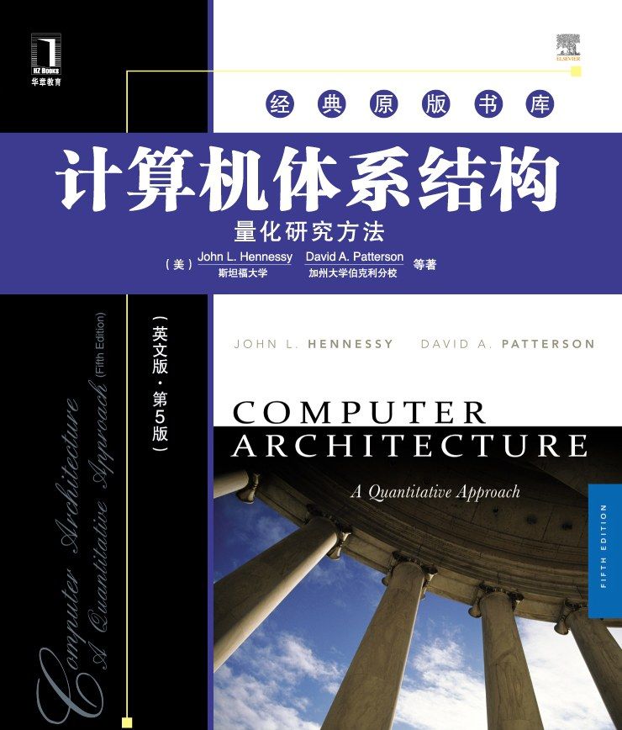
教材
原书第5版
计算机体系结构
--量化研究方法
Computer Architecture
--A quantitative approach
John L. Hennessy，David A. Patterson

Slide 3
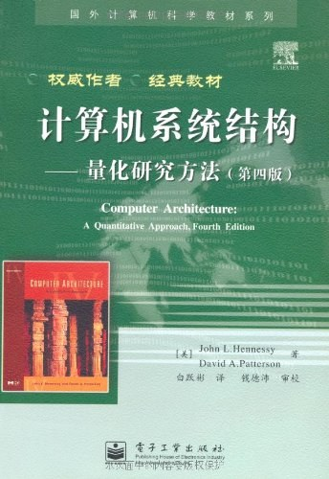
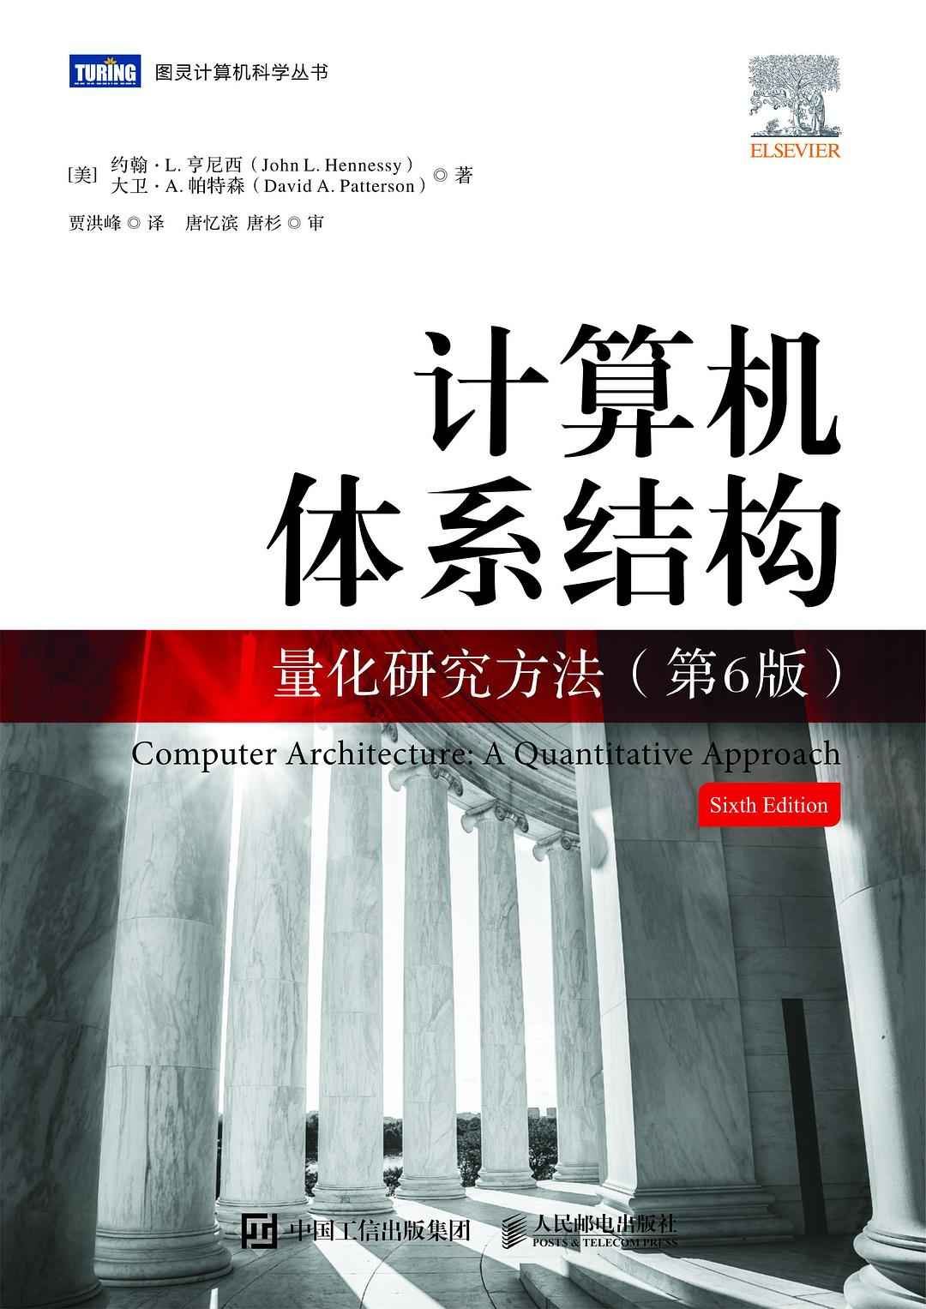
参考书

Slide 4
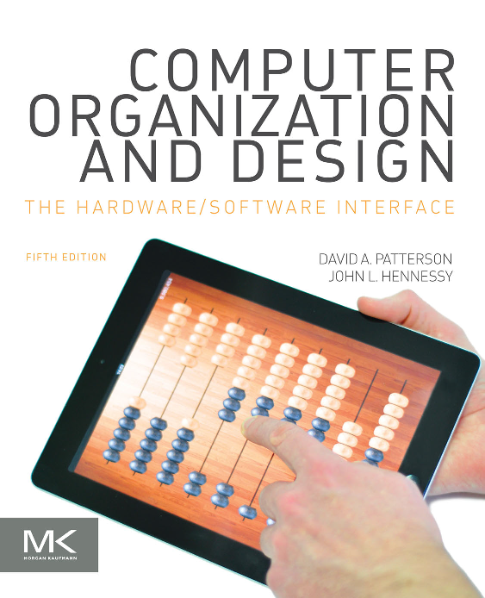
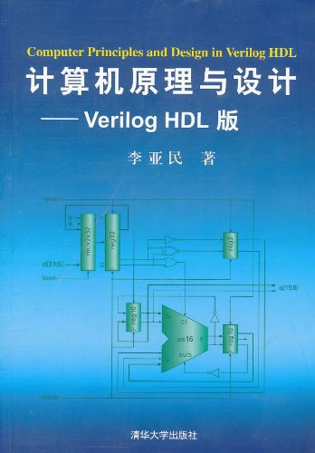
参考书

Slide 5
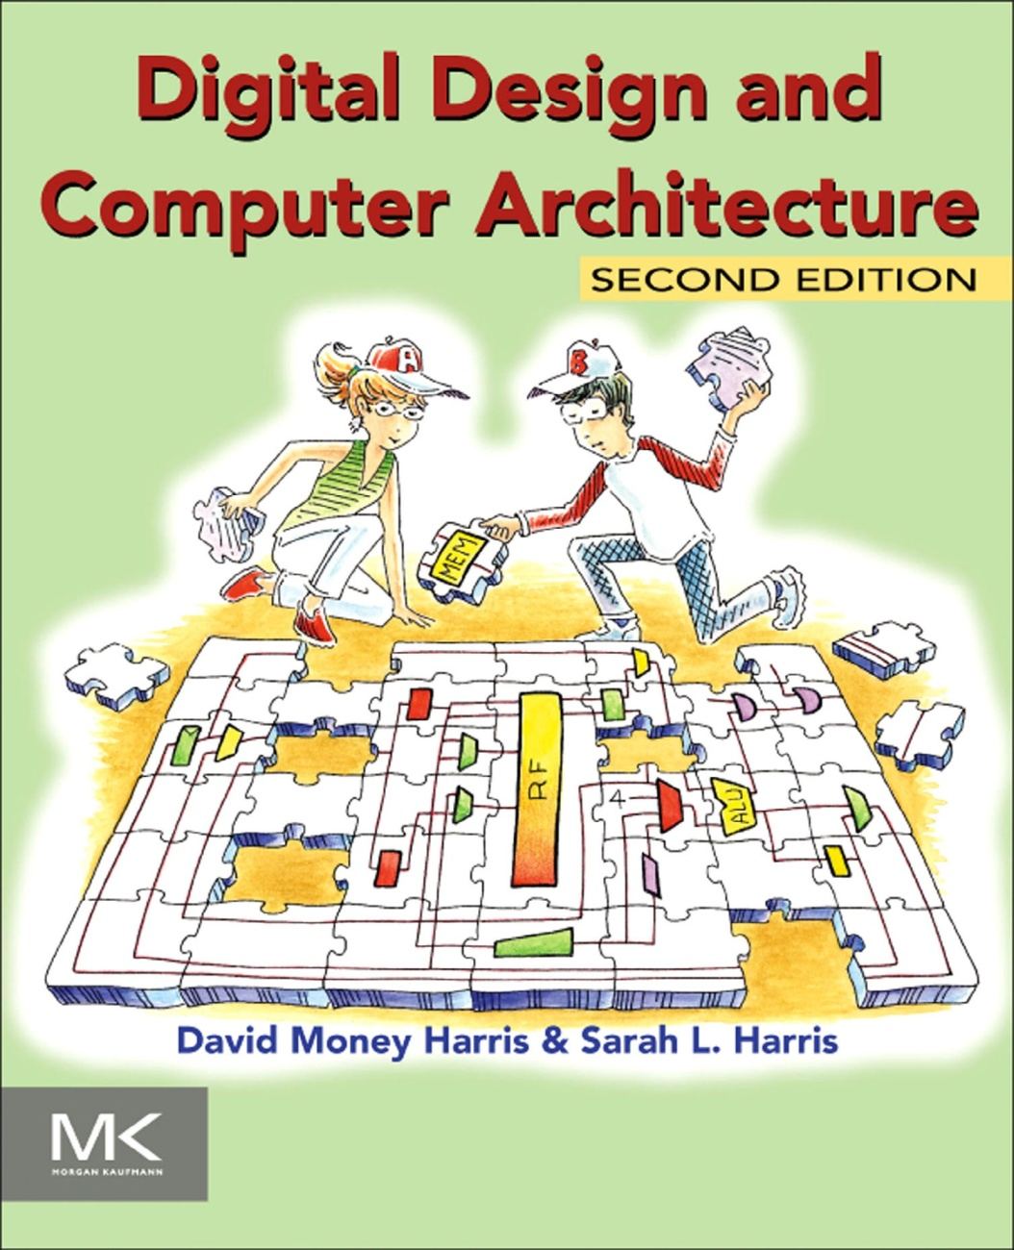
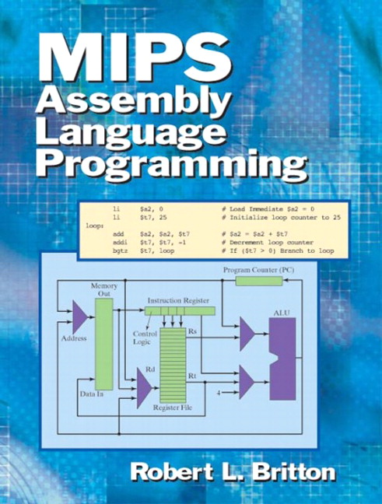
参考书

Slide 6
课程内容（32学时）
Chapter 1 Fundamentals of Quantitative Design and Analysis (page 1-71)
Chapter 2 Memory Hierarchy Design (page 72-147)
Chapter 3 Instruction-Level Parallelism and Its Exploitation (page 148-261)
Chapter 4 Data-Level Parallelism in Vector, SIMD, and GPU Architectures (page 262-343)
Chapter 5 Thread-Level Parallelism (section 5.1-5.3, page 344-378)
Chapter 6 Warehouse-Scale Computers to Exploit Request-Level and Data-Level Parallelism (page 432-493)
Appendix A Instruction Set Principles (page A1-A54)
Appendix B Review of Memory Hierarchy (page B1-B67)
Appendix C Pipelining: Basic and Intermediate Concepts (page C1-C88)
第1章 量化设计与分析基础（教材第1章，6学时）
第2章 指令系统原理与实例（教材附录A，2学时）
第3章 流水线模型机（教材附录C，14学时）
第4章 存储器层次结构设计（教材第2章和附录B，8学时）
第5章 多处理器和线程级并行（教材第5章的5.1-5.3，2学时）

Slide 7
目标：
学习计算机性能评价、量化分析与设计的方法
掌握现代单CPU微处理器设计采用的主要方法和技术：
指令级并行基本技术：流水线CPU的设计与实现
指令级并行重要技术：乱序执行、分支预测、推测执行
cache与虚拟存储器
了解多处理器与多核系统结构

Slide 8
成绩构成：
期末成绩：70%
平时成绩：30%
（作业和课堂表现）18% +（半期考试）12%

Slide 9
第1章 量化设计与分析基础
1.1 引言
1.2 计算机的分类
1.3 计算机系统结构定义和计算机的设计任务
1.4 实现技术的趋势
1.5 集成电路功耗的趋势
1.6 成本的趋势
1.7 可靠性
1.8 测量、报告和总结计算机性能
1.9 计算机设计的量化原则
1.10 综合：性能和性价比

Slide 10
性能增长趋势
(与VAX11-780比较)
23%↑
由于指令级并行、存储器延时、功耗、风冷等限制
52%↑
25%↑
1978 1980 1982 1984 1986 1988 1990 1992 1994 1996 1998 2000 2002 2004 2011

Slide 11
1.1 引言
25%（1978-1986）: 性能增长主要依赖实现技术的进步
52%（1986-2003）: 性能增长依赖两方面：
* 实现技术的进步
* 系统结构革新（RISC ，指令级并行ILP与Cache）
23%（2004-2011）: 指令级并行 ILP开发的限制，功耗限制，因此其后性能提升手段出现了以下趋势：
ILP => TLP and DLP（线程级并行和数据级并行）
更快的单核处理器=> 单芯片多处理器（多核）
隐含在编译器和硬件的硬件级并行处理 => 显示的程序级并行
15%（2011-2015）
3.5%（2015-2018）

Slide 12
60多年计算机性能有如此的改进？
两个原因:
构建计算机的实现技术发展
集成电路IC
存储部件(包括RAM 和 DISK)
外部设备
计算机系统结构设计的改进
Simple→complex→most complex
（RISC：DEC的VAX被RISC替代，Intel 将x86指令转换为RISC微指令）
Cache集成在芯片上
指令级并行技术
RISC特征：运算指令不访存、访存用LOAD/STORE指令、
指令长度固定和有限的指令数目

Slide 13
性能增长的效果
适应各种计算机用户的能力大大增强
设计的各种计算机：基于微处理器
Minicomputer => 多微处理器构成的服务器
Mainframe => 大量微处理器组成的服务器
Supercomputer => 大量服务器构成的系统

Slide 14
微处理器的4代（4个十年）
1970年代的十年 “Microprocessors”
- 可编程控制器（Programmable Controller）
- 单片微处理器（Single-Chip Microprocessors）
个人计算机，Personal Computers (PC)
1980年代的十年 “Quantitative Architecture”
- 指令流水线（Instruction Pipelining）
- 高速Cache存储器（Fast Cache Memories）
- 编译器的考虑（Compiler Considerations）
工作站，Workstations
1990年代的十年 “Instruction-Level Parallelism”
- 超标量处理器，Superscalar Processors
- 静态/动态指令调度（乱序执行），Aggressive Code Scheduling
- 推测执行微结构，Speculative Microarchitectures
低成本桌面超级计算，Low-Cost Desktop Supercomputing
2000年代的十年 “Thread-level/Data-level parallelism”

Slide 15
国内微处理器的发展情况
龙芯系列
2002年，龙芯1号正式问世，它采用MIPS架构。采用流水线结构，定点和浮点最高运算速度均超过每秒2亿次，性能与PentiumⅡ大致相当，总体上达到了1997年的国际水平。
龙芯2号：2004年6月，64位的龙芯2号发布，其性能相当于P4的水平，比“龙芯1号”性能提高10至15倍。
龙芯3号：2009年的3A1000是我国首个四核CPU芯片 ，国内首次掌握了多核CPU的片间互连及Cache一致性技术。3A1000的第二次改版于2012年流片成功，至今还是龙芯销售的一款重要芯片，尤其是在工控领域。
2015年发射的北斗双星搭载的就是龙芯CPU。

Slide 16
自主CPU架构-----龙芯架构
2020年，龙芯中科推出了龙芯架构（Loongson Architecture，简称LoongArch），包括基础架构部分和向量指令、虚拟化、二进制翻译等扩展部分，近2000条指令。不包含MIPS指令。
同原有兼容指令系统相比，在硬件方面更易于高性能低功耗设计，在软件方面更易于编译优化和操作系统、虚拟机的开发。
龙芯架构不仅能够确保现有龙芯电脑上应用二进制的无损迁移，而且能够实现多种国际主流指令系统的高效二进制翻译。

Slide 17
海思麒麟系列
2009年，华为海思推出了首款移动微处理器K3V1，采用ARM架构，110nm制造工艺。主要面对中低端市场。
2012年，华为海思发布了K3V2，是当时全球最小的四核ARM A9架构处理器。集成GC4000的GPU，40nm制造工艺。用在华为P6和Mate1等产品上。
其后，华为推出的麒麟处理器全面采用SoC架构，即在单芯片上集成CPU、通信模块、音视频解码以及外围电路等一个完整系统。
2014年初，华为发布麒麟910（K3V2改进版，四核CPU结构）。麒麟910首次集成华为自研的巴龙Balong710基带，把GPU换成Mali，制造工艺28nm。

Slide 18
2014年6月，华为发布麒麟920 SoC芯片，28nm制造工艺，八核CPU结构，将4个ARM Cortex-A15和4个Cortex-A7处理器结合在一起，使同一应用程序可以在二者之间无缝切换。集成了协处理器i3，能以极低的功耗运行，持续采集加速计、陀螺仪和指南针等数据，使一些智能应用可以在待机下一直运行。
2015年11月华为发布了麒麟950 SoC芯片，八核CPU结构包括4个Cortex-A72和4个Cortex-A53，16nm制造工艺，集成自研Balong720基带、双核14-bit ISP和音视频解码芯片，还集成了i5协处理器，是一款集成度非常高的SoC。
2016年10月，华为发布了麒麟960 SoC芯片，八核CPU结构包括4个Cortex-A73和4个Cortex-A53，仍然是16nm制造工艺，GPU为Mali G71 MP8。

Slide 19
2017年9月，华为发布了人工智能芯片麒麟970 SoC芯片（八核CPU结构同麒麟960），10nm工艺、集成NPU（Neural Network Processing Unit，神经元网络），处理海量数据。集成55亿个晶体管远高于高通和苹果芯片，华为步入顶级芯片厂商行列。
2018年8月发布麒麟980 SoC芯片（八核CPU结构包括4个Cortex-A76和4个Cortex-A55），7nm制造工艺，集成69亿个晶体管。全面升级的CPU、GPU、新的双核NPU使其性能更为优秀。
2019年9月华为发布了全球首款5G SoC芯片麒麟990 5G（八核CPU结构同麒麟980），内置巴龙5000基带，即内置5G。7nm制造工艺。GPU是16核Mali-G76,NPU在双核基础上增加一个微核。

Slide 20
型号 | 制程工艺 | CPU指令系统 | CPU | GPU | 内存技术 | 发布日期 | 备注
Kirin920/925/928 | 28 nm HPM | ARMv7 | 4+4 Cortex-A15 1.8GHz + Cortex-A7 1.5GHz big.LITTLE架构 | ARM MaliT628MP4 | 双通道 LPDDR3@800MHz | 2014年6月 | 代表设备：华为荣耀6
Kirin 950 | TSMC 16 nm FinFET | ARMv8 | 4+4 Cortex-A72 2.3GHz + Cortex-A53 1.8GHz big.LITTLE架构 | ARM MaliT880MP4@900MHz | 双通道 LPDDR4@933MHz | 2015年11月 | 代表设备：华为荣耀8
Kirin 960 | TSMC 16 nm FinFET | ARMv8 | 4+4 Cortex-A73 2.4GHz + Cortex-A53 1.5GHz big.LITTLE架构 | ARM MaliG71MP8@850MHz | 双通道 LPDDR4@1800MHz | 2016年 | 特点：引入了对UFS 2.1闪存芯片的支持
Kirin 970 | TSMC 10 nm FinFET | ARMv8-A | 4+4Cortex-A73 2.36GHz + Cortex-A53 1.84GHz big.LITTLE架构 | ARM MaliG72 MP12 | 双通道LPDDR4X-1833 | 2017年Q4 | 特点：引入了AI人工智能芯片的支持
Kirin 980 | TSMC 7 nm FinFET | ARMv8-A | (2+2)+4 DynamIQ架构 (Cortex-A76H 2.6GHz +Cortex-A76L 1.92GH) +Cortex-A55 1.8GHz | ARM MaliG76 MP10 | 双通道LPDDR4X-4266 | 2018年Q4 | 特点：双核NPU
Notes:
TSMC 台积电。
FinFET一般指鳍式场效应晶体管。FinFET全称Fin Field-Effect Transistor，中文名叫鳍式场效应晶体管，是一种新的互补式金氧半导体晶体管。FinFET命名根据晶体管的形状与鱼鳍的相似性。
Mali 是一款由ARM Holdings 研发设计的移动显示芯片组（GPUs）系列。该显示芯片组的电路设计和架构研发完全由ARM自主设计，ARM特别设立了ARM Norway（ARM挪威）显示处理事业部来负责研发设计ARM Mali显示芯片系列，该部门的前身是Falanx。
ARM big.LITTLE或big.LITTLE是由安谋国际科技公司（ARM）提出的异质运算多核心处理器配置结构配置。在这个配置，将比较耗电、但运算能力强的处理器核心组成的“big集群”与低耗电、运算能力弱的处理器核心组成的“LITTLE集群”结合在一起，这些处理器核心共享存储器区段，并能够在不同的CPU集群之间在线实时分派、切换负载。^{[1]}这个多核心处理器配置结构运用在移动计算上，从而能够做出计算高性能，但是平均耗电低的多核心处理器，ARM的市场资料称在某些运算操作中这个配置配置相比只使用与“big集群”相同CPU核心数量的处理器可节省多达75%的功耗。^{[2]}
2017年5月，ARM发表DynamIQ取代big.LITTLE。^{[7]}与big.LITTLE相比，DynamIQ允许更为灵活的CPU核心配置和更大规模的集群设计（每个CPU集群可以有八颗CPU核心）、集群数量更多（一块CPU上最大可扩展至32个集群）、更精确的电源控制（每个核心内有更多的时钟门控和电压控制）以及更快速的L2缓存访问操作。然而DynamIQ仅适用于Cortex-A75、Cortex-A55及往后推出的ARM CPU核心。

Slide 21
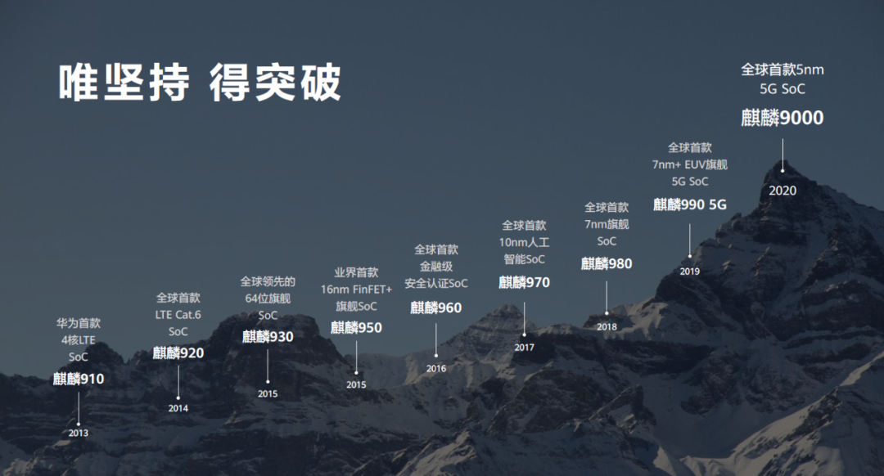
型号 | 制程工艺 | CPU指令系统 | CPU | GPU | 内存技术 | 发布日期 | 备注
Kirin 990 | TSMC 7nm+ FinFET (EUV) | ARM v8.2-A | (2+2)+4 DynamIQ架构 (Cortex-A76H 2.86GHz +Cortex-A76L 2.36GH) +Cortex-A55 1.95GHz | Mali-G76 MP16 | 四通道 LPDDR4-4266 | 2019年Q4 | 特点：使用巴龙5000 5G基带
Kirin 9000 | TSMC 5 nm FinFET (EUV) | ARM v8.2-A | (1+3)+4 DynamIQ架构 (Cortex-A77H 3.13GHz +Cortex-A77L 2.54GH) +Cortex-A55 2.05GHz | Mali- G78 MP24 | 四通道 LPDDR4X-2133 LPDDR5-2750 | 2020年Q4 | 已进入世界顶级芯片系列，恐成海思绝唱
麒麟芯片的升级路线
Notes:
EUV极紫外光微影、超紫外线平版印刷术 是一种使用极紫外光（EUV）波长的下一代微影技术，目前使用7纳米，2020年得到广泛应用。

Slide 22
麒麟绝唱？——麒麟9000
麒麟9000作为全球首款5nm的5G SoC已成为世界顶尖移动芯片之一。但是由于美国的技术禁运，直到2020年底市面上能够生产5nm芯片的供应商已经无法为华为麒麟供货。
思考与未来：
海思作为Fabless（无工厂）代表之一（ARM、AMD、高通都属于其中）。只做设计，无法自主生产产品，容易受制于上游原料和代工。
因此华为已经在建立自己的IDM(Integrated Design and Manufacture)公司，让芯片产业不再受制于人。
Notes:
从设计，到制造、封装测试以及投向消费市场一条龙全包，被称为IDM(Integrated Design and Manufacture)公司，例如英特尔Intel。

Slide 23
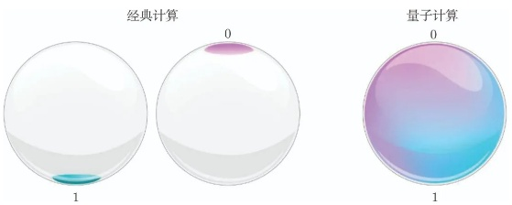

2020：“量子霸权”元年
量子计算机工作原理
相比传统计算机使用电平高低来代表0、1两个状态，量子计算机使用一种“量子比特”来作为基础单元。
Classical Bit
Quantum Bit (qubit)
在经典计算中，N位比特的CPU在同一时刻只能存储一种状态（如00、01、10、11之中一种）
但在量子计算中，N位量子比特的CPU在同一时刻可以同时保存2^{N} 个状态。如2位量子比特在某一时刻 可以是这四种状态的“叠加态”（服从量子力学定律）
因此在一些具体问题上(如果你不想知道每一个状态的值，你只想知道这些状态的分布，则你可以设计合适的算法用不多于N次的次数来得到结果，在这种问题中，量子计算相对于经典计算有指数级的加速。因此量子计算机在这些任务上有更快的处理速度和更强的处理能力。

Slide 24
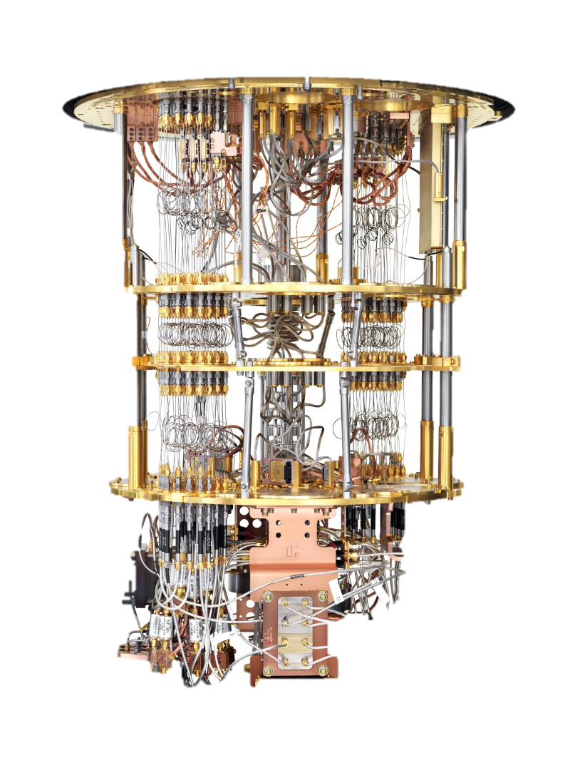
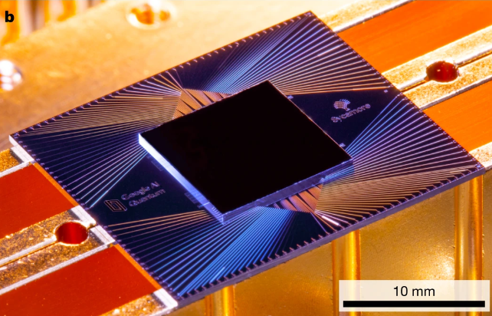
2019年，Google AI Quantum实验室在Nature发表文章介绍其利用设计的量子处理器在“采样伪随机电路”的任务中已经实现“量子霸权”(Quantum supremacy)：
在经典计算机一百万个核心上耗费1万年的采样任务，在量子计算机上仅仅只用了200秒“the quantum processor takes 200 seconds, whereas an equal-fidelity classical sampling would take 10,000 years on a million cores”
Arute, F., Arya, K., Babbush, R. et al. (Google AI Quantum)
Nature 574, 505–510 (2019)
‘Sycamore’ processor悬铃木
Notes:
2019年，google实验室制造了 ‘Sycamore’ （悬铃木）processor。
在“采样伪随机电路”的任务中，他们宣称在经典计算机一百万个核心上耗费1万年的采样任务，在量子计算机上仅仅只用了200秒；

Slide 25

若“采样伪随机电路”的任务算是Google AI Quantum实验室为表达“量子霸权”的一种“炫技”的话。
2020年8月，该实验室在Science期刊封面 发表了一篇文章，其中使用量子处理器(‘Sycamore’ )完成了某个“真实化学系统模拟计算”任务，并且取得了优秀的计算加速结果。
Google AI Quantum and Collaborators
Science 28 Aug 2020:
推动量子计算应用方向 炫技 → 实际落地
Notes:
这是GoogleAiQuantum实验室继量子霸权之后的文章。这篇文章将量子计算机的使用落地使用进程推进了一大步，

Slide 26
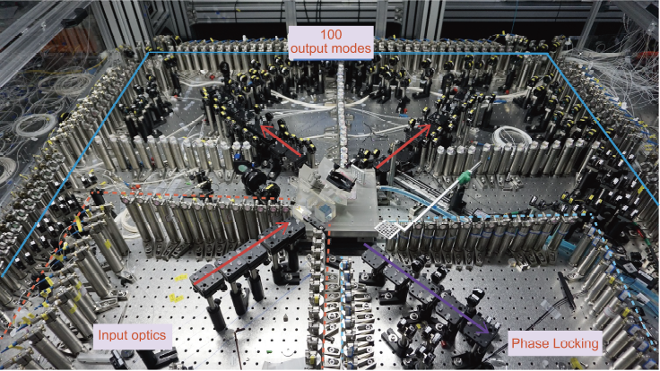
2020年底，中科院院士潘建伟、陆朝阳教授等组成的研究团队成功构建了76个光子的量子计算原型机“九章”。
在“高斯玻色采样”任务中，“九章”一分钟完成的任务，超级计算机需要一亿年。
搭建的光量子网络的图片
媒体：
（任务A）
200秒~10,000年
Sycamore
Classical
Computer
快10万倍？
Jiuzhang
Science 18 Dec 2020: Vol. 370, Issue 6523, pp. 1460-1463
（任务B）
200秒~6亿年
Notes:
2020底中科大潘建伟团队构建了 光量子计算机 九章。
这种量子计算机和google团队研发的量子计算机是两个不同方向。在适用算法方面，我国的九章原型机是专用型量子计算机，只能进行boson sampling运算，也是就是玻色采样。确实boson sampling运算速度应该是超过了谷歌的，毕竟比特数的巨大优势摆在那里。但也不要刻意忽略：谷歌的悬铃木Sycamore是可以通过编程进行多种运算（Science那篇就是在悬铃木上通过编程实现的），虽然两者都不是通用型量子计算机，但适用范围方面九章确实更小。

Slide 27
启发
相比于通用计算机，量子计算机像更是一种专用计算机。在执行某种专门任务的时候可能需要专门的硬件设计，专门的量子算法
在当前通用CPU已经面临物理极限情况下，通过普通的堆叠很难产生数量级的性能提升；需要开辟新的道路，在此基础上又要Trade-off（效率、能耗、计算极限 ）。
未来发展：量子计算算法？量子计算硬件？量子计算对于其他领域的影响（优化、机器学习，材料科学）？
Notes:
相比于通用计算机，量子计算机像更是一种专用计算机。在执行某种专门任务的时候可能需要专门的硬件设计，专门的量子算法，

Slide 28
Addiction：目前已经有文章将机器学习的算法框架放到量子计算机里做一个对应，比如量子卷积神经网络把局部量子门操作看成卷积层，测量看成池化层。量子强化学习把深度量子线路对应成深度神经网络来参数化生成器和判别器，并通过二分测量来实现二分类。
文章列表：
Quantum Convolutional Neural Networks
Quantum generative adversarial networks
Quantum generative adversarial learning

Slide 29
第1章 计算机设计基础
1.1 引言
1.2 计算机的分类
1.3 计算机系统结构定义和计算机的设计任务
1.4 实现技术的趋势
1.5 集成电路功耗的趋势
1.6 成本的趋势
1.7 可靠性
1.8 测量、报告和总结计算机性能
1.9 计算机设计的量化原则
1.10 综合：性能和性价比

Slide 30
1.2 计算机分类
一、Flynn’s 分类：基于指令流和数据流数量的计算机结构分类
Single instruction stream, single data stream (SISD)
Single instruction stream, multiple data streams (SIMD)
Multimedia extensions
Graphics processor units
Multiple instruction streams, single data stream (MISD)
No commercial implementation
Multiple instruction streams, multiple data streams (MIMD)

Slide 31
SISD
串行计算机
Single instruction:在任一时钟周期只有单个指令流在CPU执行
Single data:在任一时钟周期只有单个数据流用作输入
确定执行
（程序在给定的输入条件下多次运行，执行流程和结果是一致的。）
最老的的计算机类型
例子：早期的多数微处理器
IS
指令流
数据流
IS
DS
CU
PU
MU
控制部件
处理部件
存储器部件

Slide 32
SISD
Single instruction stream, single data stream
Load A
Load B
C=A+B
Store C
A=B×2
Store A
time
SISD结构
对SISD模型改良，采用指令级并行技术：
流水线、超标量、推测执行等

Slide 33
SIMD
一种并行计算机：处理数据级并行
Single instruction: 在任一时钟周期，所有处理单元
执行相同指令
Multiple data: 每个处理单元能对不同数据元素进行操作

Slide 34
SIMD
Single instruction stream, multiple data streams
Load A(1)
Load B(1)
C(1)=A(1)×B(1)
Store C(1)
next Instruct
Load A(2)
Load B(2)
C(1)=A(2)×B(2)
Store C(2)
next Instruct
Load A(n)
Load B(n)
C(1)=A(n)×B(n)
Store C(n)
next Instruct
time
SIMD结构

Slide 35
SIMD
适用于处理高度规整操作的问题，如图像处理
同步和确定性执行
类型:
处理器阵列（Processor Arrays）: Connection Machine CM-2, Maspar MP-1, MP-2
向量流水线（Vector Pipelines）: IBM 9000, Cray C90, Fujitsu VP, NEC SX-2, Hitachi S820
标准指令集的多媒体扩展，1996始于Intel Pentium MMX
GPU

Slide 36
MISD
Multiple instruction streams, single data stream
Load A(1)
C(1)=A(1)×1
Store C(1)
next Instruct
Load A(1)
C(2)=A(1)×2
Store C(2)
next Instruct
Load A(1)
C(1)=A(1)×n
Store C(n)
next Instruct
time
MISD结构

Slide 37
MISD
Multiple instruction streams, single data stream
单个数据流进入多个处理单元。
每个处理单元用单个指令流对数据进行独立操作。

Slide 38
MISD
很少有这类计算机的实例。一个实验室例子：Carnegie-Mellon C.mmp computer (1971).
某些可能想到的应用：
多频滤波器对单信号流进行操作
多重加密算法对单个编码信息进行加密

Slide 39
MIMD
并行计算机：线程级或任务级并行。
Multiple Instruction: 每个处理器可以执行不同的指令流
Multiple Data: 每个处理器可以对不同数据流进行操作

Slide 40
MIMD
Multiple instruction streams, multiple data
Load A(1)
Load B(1)
C(1)=A(1)×B(1)
Store C(1)
next Instruct
call func D
X=Y×Z
SUM=X²
call sub(i, j)
next Instruct
do 10 i=1,n
alpha=w³
zet=C(i)
10 continue
next Instruct
time
MIMD结构

Slide 41
MIMD
各处理器执行可以是同步的或异步的，确定性的或非确定性的
比SIMD更灵活，适应性更强。很适合任务级并行；也可以开发数据级并行，开销比SIMD高。
例子:
* 多核芯片
* 多处理器构成的服务器

Slide 42
Flynn分类模型是抽象和粗略的：
现代的不少并行处理器是SISD、SIMD和MIMD的混合类型。
例如：IBM有一款多核芯片的Cell中，包括8个SIMD的处理单元和1个SISD的Power处理器。
整体看，Cell是一个MIMD处理器。

Slide 43
Q1 选择题
多处理器系统属于（ ）结构。
A、MISD B、SISD
C、 SIMD D、MIMD
答案：D. MIMD
Notes:
PPT-1-P33
答案：D

Slide 44
Q2 选择题
串行计算机采用（ ）结构。
A、MISD B、SISD
C、 SIMD D、MIMD
答案：B、SISD
Notes:
PPT-1-P33
答案：D

Slide 45
Q3 选择题
适用于处理高度规整操作的问题，如图像处理采用（ ）结构。
A、MISD B、SISD
C、 SIMD D、MIMD
答案：C、 SIMD
Notes:
PPT-1-P33
答案：D

Slide 46
Q4 选择题
很少有这类必须计算机的实例采用（ ）结构
A、MISD B、SISD
C、 SIMD D、MIMD
答案：A、MISD
Notes:
PPT-1-P33
答案：D

Slide 47
5类计算机
二、市场分类
特征 | 个人 移动设备 | 桌面 计算机 | 服务器 | 集群/ 仓库级计算机 | 嵌入式 计算机
系统的 价格 | $100-$1000 | $300-$25000 | $5000-$10,000,000 | $100,000-$200,000,000 | $10-$100,000
微处理器 的价格 | $10-$100 per proc. | $50-$500 per proc. | $200 -$2,000 per proc. | $50 -$250 per proc. | $0.01 -$100 per proc.
关键的 系统设计 问题 | 成本，功耗，媒体性能，响应率 | 性价比，图形性能，能耗 | 可靠性， 吞吐量， 可扩展性 | 性价比， 吞吐量， 能耗，均衡性 | 价格， 功耗， 专门应用的性能

Slide 48
1、个人移动设备
多媒体用户界面的无线设备：手机、平板电脑
成本
功耗、尺寸（用闪存）
实时性能
减少存储器容量，存储器优化，代码优化

Slide 49
2、桌面计算机
首个最大的计算机市场是--桌面计算机市场
需求：
优化性价比—计算和图形性能，价格
首先应用最新、最高性能、低成本微处理器
性能评估：基准测试程序

Slide 50
桌面计算机，包括个人计算机和工作站
个人计算机主要为一个用户提供良好的计算性能和较低成本的工作环境。最早出现的个人计算机是1977年Apple公司的Apple II 微型计算机。
20世纪80年代IBM PC、IBM PC/XT、IBM PC/AT系列机的推出和迅速普及，带动了为其生产Intel 80x86微处理器芯片的Intel公司和Windows操作系统的Microsoft公司的巨大发展。
后来，由于IBM公司转为生产使用OS/2操作系统的个人机PS/2，因此其他厂商开始生产PC兼容机，继续采用Intel公司生产的80386、80486、Pentium、Pentium Pro、Pentium Ⅰ/Ⅱ/Ⅲ/Ⅳ等一系列32位微处理器芯片或其他公司生产的兼容芯片。

Slide 51
工作站是指具有完整人机交互界面、图形处理性能和较高计算性能，可配置大容量的内存和硬盘，I/O和网络功能完善，使用多任务多用户操作系统的小型通用个人化计算机系统。1983年美国Apollo公司推出了首台适合计算机辅助设计（CAD）的工作站。
Apollo公司于1989年被HP公司兼并，工作站厂商主要有SUN（被Oracle收购）、HP、DELL、SGI等公司。工作站推出时采用32位结构，现在是64位结构，并普遍采用RISC处理器芯片，如SUN采用的是SPARC系列芯片，HP是PA-RICS，SGI是MIPS，IBM是Power PC。工作站主要采用UNIX操作系统，应用于多媒体设计和制作领域。

Slide 52
三、服务器
作用（取代大型机）: 提供更大规模、更可靠文件、计算服务。 其特征：
可靠性（Dependability）
可扩展性（Scalability）
吞吐量（efficient throughput）

Slide 53
Figure 1.3
Annual losses with downtime of
Application | Cost of downtime per hour | 1% (87.6 hrs/yr) | 0.5% (43.8 hrs/yr) | 0.1% (8.8 hrs/yr)
Brokerage operations | $6,450,000 | $565,000,000 | $283,000,000 | $56,500,000
Credit card authorization | $2,600,000 | $228,000,000 | $114,000,000 | $22,800,000
Package shipping services | $150,000 | $13,000,000 | $6,600,000 | $1,300,000
Home shopping channel | $113,000 | $9,900,000 | $4,900,000 | $1,000,000
Catalog sales center | $90,000 | $7,900,000 | $3,900,000 | $800,000
Airline reservation center | $89,000 | $7,900,000 | $3,900,000 | $800,000
Cellular service activation | $41,000 | $3,600,000 | $1,800,000 | $400,000
Online network fees | $25,000 | $2,200,000 | $1,100,000 | $200,000
ATM service fees | $14,000 | $1,200,000 | $600,000 | $100,000
Figure 1.3 Costs rounded to nearest $100,000 of an unavailable system are shown by analyzing the cost of downtime (in terms of immediately lost revenue), assuming three different levels of availability and that down-time is distributed uniformly. These data are from Kembel [2000] and were collected and analyzed by Contingency Planning Research.

Slide 54
服务器是网络中的核心设备，其可靠性是关键。
例如：银行和证券公司的服务器，必须确保每周7天、每天24小时连续运转。如果出现故障，其后果比桌面机的故障损失更具灾难性。
服务器采用容错技术，如ECC（Error Checking and Correcting）内存、RAID（Redundant Array of Independent Disks）技术、热插拔技术、冗余电源、冗余风扇、机箱锁、口令保护等。

Slide 55
服务器应具有可扩展性：计算能力、存储系统、I／O带宽等。
例如：采用Intel处理器的服务器具备较多的PCI、ISA插槽、驱动器支架，及较大的内存扩展能力，采用SICI技术、RAID技术、高速智能网卡等。

Slide 56
服务器要将其数据和硬件提供给网络用户共享，其主要设计目标就是为了达到高效的吞吐量。
服务器的整体性能——以每分钟处理的事务数或每秒所提供的页面数来衡量。
因此，服务器都是多处理器结构，大大地提高了计算能力。

Slide 57
服务器按规模可分为：
大型服务器（企业级或计算中心级）
中型服务器（部门级）、
小型服务器（基层工作组级）、
入门级服务器等。
按服务器的外形与结构来分：
塔式服务器：外形类似于立式PC，机箱更大用于扩展硬盘和电源。价廉，用作入门、工作组服务器。
机柜式服务器：大、中型服务器。如银行、保险、证劵、大型网站等使用。

Slide 58
按是否通用开放分：
通用开放系统：采用Intel及兼容的处理器芯片的服务器，又称IA32（Intel Architecture 32位总线结构）架构服务器。性价比高。
IBM、HP、DELL、联想等公司都生产IA架构服务器。如，某联想服务器采用4核芯片Intel Core i7-6700HQ作为多处理器， 操作系统主要采用windows ，也可以支持现在流行的linux、sco unix、solaris for x86等unix操作系统。

Slide 59
非开放系统：IBM、HP、SUN、Fujitsu等公司也生产采用RISC处理器的服务器。
* 处理器： IBM服务器基于Power 系列处理器， SUN、Fujitsu等公司的服务器基于SPARC结构；HP公司的则是基于PA-RISC结构；Compaq公司是ALPHA结构。
* I/O总线也不相同：如Fujitsu是PCI，SUN是Sbus。这表明各公司服务器的插卡，如网卡、显示卡等可能也是专用的。
* 操作系统一般是基于Unix的，但版本却不同，如SUN、Fujitsu是用SUN Solaris，HP是用HP-Unix，IBM是Aix。
所以这类服务器的结构是封闭的。然而，其高可靠性、高速的计算能力和采用unix操作系统的安全性，对金融保险等领域的用户仍有相当的吸引力，尽管价格是IA架构服务器的好几倍。

Slide 60
四、集群/仓库级计算机
集群计算机：一组桌面机或服务器通过局域网连接，运行时像一个大型计算机系统。
应用于在线销售、社交网络、视频分享等。
关键问题：性价比、吞吐量、可靠性
仓库级计算机：最大规模的集群。千~万台服务器。
应用于亚马逊、Google、淘宝等级别网站，可以提供云计算服务。
特殊问题：配电，制冷
例如：46000台服务器的仓库级计算机，8百万瓦，
1.67亿美元。月电费 47.5万，保安费8.5万

Slide 61
五、嵌入式计算机
在路由器、微波炉、汽车等中，计算机作为应用产品的核心控制部件，隐藏在各种装置、设备和系统中，这样的计算机称为嵌入式计算机。
嵌入式系统的硬件部分：嵌入式微处理器、存储器、I/O接口、外设部件等；
软件部分：操作系统软件 ( 要求实时和多任务操作 ) 、应用软件。

Slide 62
嵌入式计算机
8-bit 16-bit 32-bit 64-bit
实时性能 (soft & hard)
严格的资源限制
有限的存储空间, 低功耗消费,...
处理器核心与特定应用电路在一起使用
DSP, Digital TV

Slide 63
功耗与价格分布最广泛
8-bit, 16bit microprocessor / one dime（10美分）
32-bit 100M instructions per sec. /5$
32-bit, 1 billion instr. per sec. / 100$

Slide 64
嵌入式与非嵌入式的区别
能否运行第三方软件。
例如：手机可以随时下载APP运行；
路由器只能运行已经固化的软件。

Slide 65
我们需要为这样的计算机市场设计什么样的计算机？
计算机系统结构设计者需要知道什么？

Slide 66
Q5 讨论题
你认为设计一款处理器，最关键的系统设计问题是什么？
几十年来，处理器的尺寸缩小到只有指甲那么大，主频却上升了上千倍。可以毫不夸张的说，处理器设计关系到整个计算机系统的性能，是计算机系统的最为重要的核心部件
传统意义上，处理器的设计是指令集设计（CISC和RISC），但在当今，还包括指令集以外的设计
个人电脑通用的体系结构：x86（Intel Pentium系列和AMD Athlon系列处理器）和MIPS（Godson系列处理器）
嵌入式处理器以高性能、低价格和低功耗逐渐取代PC通用处理器：典型的就是基于ARM（Advanced RISC Computer）指令集的诸多嵌入式处理器，例如Intel Xscale系列和三星2410系列处理器）

Slide 67
第1章 计算机设计基础
1.1 引言
1.2 计算机的分类
1.3 计算机系统结构定义和计算机的设计任务
1.4 实现技术的趋势
1.5 集成电路功耗的趋势
1.6 成本的趋势
1.7 可靠性
1.8 测量、报告和总结计算机性能
1.9 计算机设计的量化原则
1.10 综合：性能和性价比

Slide 68
1.3 计算机系统结构定义与计算机的设计任务
计算机系统结构的初始定义？现在的定义？
现代计算机的大概设计过程？

Slide 69
计算机系统结构的原始慨念
由程序员（机器语言）看见的（计算机）系统属性，即慨念性结构和功能行为，以区分数据流动和控制逻辑设计的组成及物理实现。
The attributes of a [computing] system as seen by the programmer, i.e.,
the conceptual structure and functional behavior, as distinct from the organization of the data flows and controls the logic design, and the physical implementation.
Amdahl, Blaaw, and Brooks, 1964

Slide 70
指令集（系统）结构 Instruction Set Architecture (ISA)
机器语言程序员角度
Application (ex: browser)
系统软件
Operating
Compiler
System
(Windows)
Software
Assembler
指 令 系 统
Instruction Set
Architecture
Hardware
Processor
Memory
I/O system
Datapath & Control
Organization（组成）
Digital Design
Circuit Design
physical implementation
（物理实现）
transistors

Slide 71
经典的计算机系统结构是机器语言程序员所看到的传统机器级所具有的主要属性-----ISA（计算机系统的软、硬件界面）。
计算机组成指的是计算机系统结构的逻辑实现，包括五大功能部件组成以及逻辑设计等。它着眼于机器级内各事件的排序方式与控制方式，各部件的功能以及各部件的联系。
计算机实现指的是计算机组成的物理实现，包括处理机、主存等部件的物理结构，器件的集成度和速度功耗，模块、插件、底板的划分与连接，信号传输，电源、冷却及整机装配技术等。它着眼于器件技术和微组装技术，其中器件技术在实现技术中占主导作用。

Slide 72
【例 】 ① 主存容量与编址方式(按位、按字节、按字访问等)的确定属于 。
② 为达到所定性能价格比，主存速度应多快，在逻辑结构上需采用什么措施(如多体交叉存储等)属于 。
③ 主存系统的物理实现，如存储器器件的选定、逻辑电路的设计、微组装技术的选定属于 。
计算机系统结构
计算机组成
计算机实现

Slide 73
计算机系统结构、组成和实现三者的相互影响
具有相同计算机系统结构(指令系统相同)的计算机，因为速度要求不同等因素可以采用不同的计算机组成。如，取指令、译码、取操作数、运算、存结果可以在时间上按顺序方式进行，也可以让它们在时间上按流水线重叠方式进行以提高执行速度。
例如，AMD Opteron 64与 Intel Pentium 4的指令系统相同，即两者的系统结构相同；但内部组成不同，流水线和Cache结构是完全不同的，相同的程序在两个机器上的运行时间可能不同。

Slide 74
同样，一种计算机组成可以采用多种不同的计算机实现。例如，主存器件可以采用SRAM芯片，也可以采用DRAM芯片。
例如，同一系列机中的Pentium 4与移动Pentium 4具有相同的指令系统和基本相同的组成，但由于是不同档次的机器，其硬件实现是不同的，两者的时钟频率和存储系统是不同的。

Slide 75
系列机（family machine）：是指由一个制造商生产的具有相同的系统结构，但具有不同组成和实现的一系列不同型号的计算机。
例如：IBM 370系列有370/115、125、135、145、158、168等一系列从低速到高速的各种型号。
它们的系统结构相同，具有同样的指令系统，从机器程序设计者所看到的机器属性是相同的。
但它们采用不同的组成和实现技术，在低档机上可以采用指令串行执行的方式，而在高档机上则采用重叠、流水和其他并行处理方式等，因此它们各有不同的性能和价格。

Slide 76
软件兼容性：同一个软件可以不加修改地运行于系统结构相同的各档机器上，而且运行结果一样，差别只是运行时间不同。
向后兼容：在某一时间生产的机器上运行的目标软件能够直接运行于更晚生产的机器上。
向上兼容：在低档机器上运行的目标软件能够直接运行于高档机器上。

Slide 77
系列机后续各档机器的系统结构可以在原有基础扩充，但要保持向后兼容。如，Intel公司的80x86系列微处理器，从1979年的8086到1999年的Pentium III，增加了保护方式指令集、MMX多媒体指令集和SEE单指令流多数据流指令集，但它保持了极好的二进制代码级的向后兼容性。
系列机的主要缺点：
系列机为了保证软件的向后兼容，要求体系结构基本不改变，这无疑又妨碍了计算机体系结构的发展。

Slide 78
ISA（指令集结构）: 硬件与软件之间的接口
用途:
开发者与硬件之间的接口
这代芯片与下一代芯片的合同
software
instruction set
hardware

Slide 79
接口设计
一个好的接口：
允许有多种实现(portability, compatability)
用在很多不同的方面(generality)
为更高层提供方便的功能
允许更低层能有效实现

Slide 80
指令集系统结构ISA的7个重要特征
ISA的类型：现代通用寄存器结构，早期累加器结构
存储器访问：如，按字节访问
寻址方式
操作数类型和大小：8位字符，32位整型数
操作类型：数据传输，算术/逻辑
控制流指令：转移，子程序调用/返回
ISA编码：固定长度，可变长度

Slide 81
x86、ARM、MIPS这三种不同的 指令集系统结构
ISA：所有的ISA都划分到通用寄存器体系结构（操作数是寄存器或存储器地址），有两种版本：寄存器-存储器ISA（如x86，可以在许多指令中访问存储器）；载入-存储ISA（如ARM和MIPS，只能载入或存储指令来访问存储器）
存储器寻址：几乎所有桌面计算机和服务器计算机（包括x86、ARM和MIPS）都使用字节访问

Slide 82
Figure 1.4 MIPS registers
Name | Number | Use | Preserved across a call?
$zero | 0 | The constant value 0 | N.A.
$at | 1 | Assembler temporary | No
$v0–$v1 | 2–3 | Values for function results and expression evaluation | No
$a0–$a3 | 4–7 | Arguments | No
$t0–$t7 | 8–15 | Temporaries | No
$s0–$s7 | 16–23 | Saved temporaries | Yes
$t8–$t9 | 24–25 | Temporaries | No
$k0–$k1 | 26–27 | Reserved for OS kernel | No
$gp | 28 | Global pointer | Yes
$sp | 29 | Stack pointer | Yes
$fp | 30 | Frame pointer | Yes
$ra | 31 | Return address | Yes

Slide 83
Figure 1.5 Subset of the instructions in MIPS64
Instruction type/opcode
Instruction meaning
Data transfers
Move data between registers and memory, or between the integer and FP or special registers; only memory address mode is 16-bit displacement + contents of a GPR
Load byte, load byte unsigned, store byte (to/from integer registers)
Load half word, load half word unsigned, store half word (to/from integer registers) Load word, load word unsigned, store word (to/from integer registers)
Load double word, store double word (to/from integer registers)
Load SP float, load DP float, store SP float, store DP float Copy from/to GPR to/from a special register
Copy one SP or DP FP register to another FP register Copy 32 bits to/from FP registers from/to integer registers
LB, LBU, SB LH, LHU, SH LW, LWU, SW LD, SD
L.S, L.D, S.S, S.D MFC0, MTC0 MOV.S, MOV.D MFC1, MTC1
Arithmetic/logical
DADD, DADDI, DADDU, DADDIU DSUB, DSUBU
DMUL, DMULU, DDIV, DDIVU, MADD
AND, ANDI
OR, ORI, XOR, XORI LUI
DSLL, DSRL, DSRA, DSLLV, DSRLV, DSRAV
SLT, SLTI, SLTU, SLTIU
Operations on integer or logical data in GPRs; signed arithmetic trap on overflow
Add, add immediate (all immediates are 16 bits); signed and unsigned Subtract, signed and unsigned
Multiply and divide, signed and unsigned; multiply-add; all operations take and yield 64-bit values
And, and immediate
Or, or immediate, exclusive or, exclusive or immediate
Load upper immediate; loads bits 32 to 47 of register with immediate, then sign-extends
Shifts: both immediate (DS ) and variable form (DS V); shifts are shift left logical, right logical, right arithmetic
Set less than, set less than immediate, signed and unsigned

Slide 84
Figure 1.5 Subset of the instructions in MIPS64
Instruction type/opcode
Instruction meaning
Control BEQZ, BNEZ BEQ, BNE BC1T, BC1F MOVN, MOVZ J, JR
JAL, JALR
TRAP ERET
Conditional branches and jumps; PC-relative or through register Branch GPRs equal/not equal to zero; 16-bit offset from PC + 4 Branch GPR equal/not equal; 16-bit offset from PC + 4
Test comparison bit in the FP status register and branch; 16-bit offset from PC + 4 Copy GPR to another GPR if third GPR is negative, zero
Jumps: 26-bit offset from PC + 4 (J) or target in register (JR)
Jump and link: save PC + 4 in R31, target is PC-relative (JAL) or a register (JALR) Transfer to operating system at a vectored address
Return to user code from an exception; restore user mode
Floating point
ADD.D, ADD.S, ADD.PS SUB.D, SUB.S, SUB.PS MUL.D, MUL.S, MUL.PS
MADD.D, MADD.S, MADD.PS DIV.D, DIV.S, DIV.PS CVT._._
FP operations on DP and SP formats
Add DP, SP numbers, and pairs of SP numbers Subtract DP, SP numbers, and pairs of SP numbers
Multiply DP, SP floating point, and pairs of SP numbers
Multiply-add DP, SP numbers, and pairs of SP numbers Divide DP, SP floating point, and pairs of SP numbers
Convert instructions: CVT.x.y converts from type x to type y, where x and y are L
(64-bit integer), W (32-bit integer), D (DP), or S (SP). Both operands are FPRs.
DP and SP compares: “__” = LT,GT,LE,GE,EQ,NE; sets bit in FP status register
C. .D, C. .S

Slide 85
Figure 1.6 MIPS 64 instruction set architecture formats
Basic instruction formats
R
opcode | rs | rt | rd | shamt | funct
31
26 25
21 20
16 15
11 10
6 5
0
I
31 26 25 21 20 16 15
opcode | rs | rt | immediate
J
opcode
address
31 26 25
Floating-point instruction formats
FR
opcode | fmt | ft | fs | fd | funct
31
26 25
21 20
16 15
11 10
6 5
0
FI
opcode | fmt | ft | immediate
31 26 25 21 20 16 15

Slide 86
指令集（系统）的演化
单累加器 (EDSAC 1950)
单累加器 + 变址寄存器
(Manchester Mark I, IBM 700 series 1953)
按编程模型区分实现
基于高级语言（无通用性）
系列机（机器语言）
(B5000 1963)
(IBM 360 1964)
通用寄存器机器（机器语言）
复杂指令系统CISC
Load/Store 系统结构
(Vax, Intel 432 1977-80)
(CDC 6600, Cray 1 1963-76)
RISC
(Mips,Sparc,HP-PA,IBM RS6000, . . .1987)

Slide 87
课程演化
1950s to 1960s: Computer Architecture Course:
计算机算法
1970s to mid 1980s: Computer Architecture Course:
指令系统设计，尤其是适应编译器的ISA
1990s: Computer Architecture Course:
CPU、存储系统、I/O系统、多处理器、网络
2010s: Computer Architecture Course:
多核
功率监控设计（Power-aware design）, 可重构的（reconfigurable ）

Slide 88
计算机系统结构的现代定义
计算机系统结构（现代定义）：是在满足功能、性能和价格目标的条件下，设计、选择和互连
硬件部件构成计算机。
系统结构覆盖：
指令系统设计（系统结构的原始定义）
组成（Organization）:计算机设计方面的高层次
CPU内部结构、存储器、I/O系统、多处理器、网络
硬件: 计算机的具体实现技术
详细逻辑设计、封装、冷却系统、板级设计，功耗等
当前计算机系统设计涉及多方面技术，从编译器、操作系统到指令系统、组成逻辑、实现技术及功耗、成本、可靠性等设计。

Slide 89
计算机系统结构的课题（单处理器）
输入/输出和外存储器
磁盘、只写一次存储器、磁带
RAID
新兴技术
交叉存取技术
总线协议
DRAM
存储器
层次结构
一致性,
带宽,
延迟
L2 Cache
L1 Cache
访问，
保护,
异常处理
VLSI
指令系统结构 ISA
流水线，冒险处理,
超标量，指令调度,
转移预测，推测执行，
向量，优化编译
流水线和指令级并行
微处理器

Slide 90
计算机系统结构的课题（多处理器）
共享存储器,
消息专递,
数据并行
P
M
P
M
P
M
P
M
° ° °
S
Interconnection Network
网络接口
Processor-Memory-Switch
拓扑结构,
路由,
带宽,
延迟,
可靠性
多处理器网络和互连

Slide 91
影响计算机系统结构的因素
实现技术
编程语言
应用程序
计算机系统结构：
• 指令系统（集）设计
• 组成
• 硬件实现
编译器
操作系统
性能测量与评估
历史
计算机系统结构已经是这些技术发展的核心，而且将来也仍然是。

Slide 92
计算机设计的任务--1
定义用户需求：
功能需求： 表1-5
应用领域：5种计算机
软件兼容级别
OS 需求
标准：浮点、I/O接口、OS、网络等
非功能需求：
性价比
可用性，可扩展性，吞吐量, ...
功耗，大小，温度， ...

Slide 93
考虑计算机应用
设计者需要知道应用的行为
声称设计通用处理器，但是实际上是针对特定应用
结构能够调整以适应应用
如今的应用类型
科学方面
天气预报，核爆炸分析，地震分析，医学成像，地球成像
商业
数据库，数据挖掘，视频
通用
Microsoft Word, Excel
实时
自动控制系统
其他: 游戏, 移动

Slide 94
调整系统结构适应应用
HP’s 处理器 1.5 MB cache 为事务处理
Alpha 高速FP为科学计算
StrongARM 为嵌入式
Intel MMX 为成像和视频
Sony EE 为绘制图形
应用驱动处理器设计

Slide 95
计算机的设计任务--2
确定一台新计算机的重要属性，必须是在考虑成本 、功耗、可用性等限制下使其性能最优
指令集（系统）结构ISA设计
功能组成
计算机设计的高级方面，如：CPU内部结构设计，存储系统和总线结构。
逻辑设计( hardware )
实现 (hardware )

Slide 96
计算机设计的工程方法
针对瓶颈评估
现有系统！
基准测试程序
用户需求
量化设计原则
实现技术
的趋势

Slide 97
计算机设计的工程方法
针对瓶颈评估
现有系统！
基准测试程序
用户需求
量化设计原则
实现技术
的趋势
仿真新的
设计和组成
工作负载

Slide 98
计算机设计的工程方法
针对瓶颈评估
现有系统！
基准测试程序
用户需求
量化设计原则
实现技术
的趋势
实现下一代系统
仿真新的
设计和组成
工作负载

Slide 99
计算机设计的工程方法
针对瓶颈评估
现有系统！
基准测试程序
用户需求
实现复杂性
量化设计原则
实现技术
的趋势
实现下一代系统
仿真新的
设计和组成
工作负载

Slide 100
总结：计算机设计的任务
考虑（Considerations）:
功能和非功能性需求
实现复杂性
复杂设计花费更长时间完成
复杂设计必须提供更高性能才能具有竞争性
实现技术的趋势
不仅满足当前可用，而且保证以后一段时间可用
集成电路功耗的趋势
成本的趋势
依据（Arguments）
针对瓶颈问题评估现有系统
量化原则（Quantitative Principles）

Slide 101
第1章 计算机设计基础
1.1 引言
1.2 计算机的分类
1.3 计算机系统结构定义和计算机的设计任务
1.4 实现技术的趋势
1.5 集成电路功耗的趋势
1.6 成本的趋势
1.7 可靠性
1.8 测量、报告和总结计算机性能
1.9 计算机设计的量化原则
1.10 综合：性能和性价比

Slide 102
1.4 实现技术的趋势
摩尔定律（Moore Law）
1965年，他预测工业界集成在一个计算机芯片上的元件数量每年翻一番。 1975年，他更新预测为每两年翻一番。
这已经成为半导体工业界在降低电子器件成本的同时提供更强大芯片的指导原则。

Slide 103
实现技术的趋势
集成电路逻辑技术
晶体管密度: 增加 35% per year
Die size（芯片尺寸）: 10%-20% per year
每个芯片晶体管数量:40-55% per year
半导体DRAM
容量：25-40% per year
访问速度： about 10% per year
磁盘技术
密度: 30% p.y. Before 1990; 60% p.y. 1990-1996
100% p.y. 1996-2004 ; 30% p.y. after 2004
容量： about 60% per year
网络
带宽: 10Mb ⎯⎯⎯→ 100Mb ⎯⎯⎯→ 1Gb
10 years 5 years
设计者常常为下一代实现技术进行设计。

Slide 104
Figure 1.11
Intel Pentium4 Xeon 3200 MHz in 2003
Intel Nehalem Xeon 3330 MHz in 2010
Intel Pentium III 1000 MHz in 2000
1000
Digital Alpha 21164A 500 MHz in 1996
Digital Alpha 21064
150 MHz in 1992
Clock rate (MHz)
1%/year
100
MIPS M2000 25 MHz in 1989
40%/year
10
Sun-4 SPARC
16.7 MHz in 1986
Digital VAX-11/780 5 MHz in 1978
15%/year
1
1978 1980 1982 1984 1986 1988 1990 1992 1994 1996 1998 2000 2002 2004 2006 2008 2010 2012
Figure 1.11 Growth in clock rate of microprocessors.

Slide 105
特别注意
经验法则（A rule of thumb）
成本减少速度与密度增加速度成比例
技术阈值（Technology thresholds）：对设计有重大影响
实现技术在持续改进到阈值，就会使设计发生飞跃
例如：1980年代末，单芯片可集成百万只晶体管，使得一级Cache可以与CPU集成在一个芯片上。

Slide 106
性能趋势： 带宽改进优于时延
带宽/吞吐量 : 在给定时间完成的工作总量
时延/响应时间: 一个事件从开始到完成的时间
带宽改进优于时延
经验法则（Rule of thumb）
带宽增加速度与时延平方改进速度成比例
100,000
Microprocessor
Microprocessor
10,000
Network
Relative bandwidth improvement
Network
1000
Memory
Memory
Disk
100
Disk
10
(Latency improvement
= bandwidth improvement)
1
10
1
Relative latency improvement
100

Slide 107
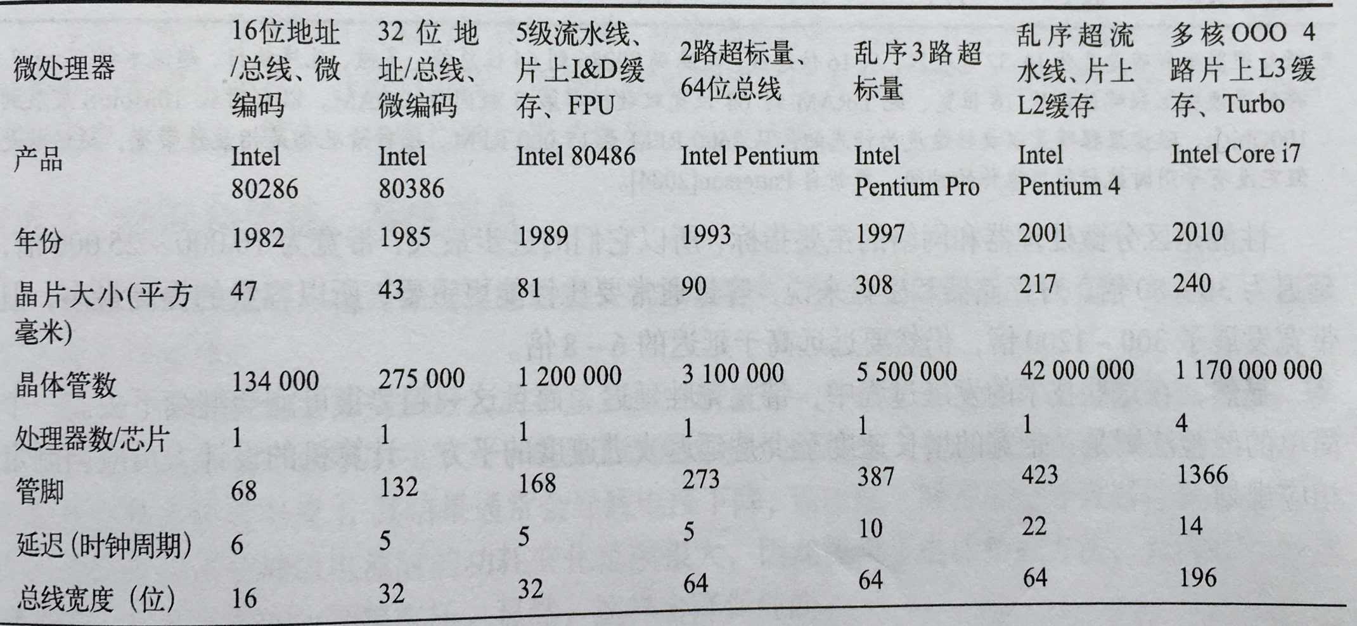
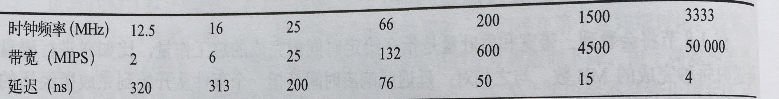
Intel微处理器性能的里程碑
微处理器里程碑是几代IA-32处理器，从16位总线、微编码80286到64位总线、
多核、乱序执行、超流水线core i7
Notes:
微处理器里程碑时几代IA-32处理器，从16位总线/微编码80286到64位总线、多核、乱序执行、超流水线core i7

Slide 108
集成电路 技术挑战
集成电路特征:特征尺寸 (feature size）
10 microns in 1971 → 0.18microns in 2001
→ 0.09 microns in 2006 → 65nm →40nm →32nm in 2011 →现在7nm
经验法则: 晶体管性能改进与特征尺寸减少成线性关系。
集成电路密度改进既是机会也是挑战：
纳米效应：特征尺寸减少→连线缩短→单位长度的电阻和电容增加→ 信号延迟增大（与电阻和电容的乘积成正比）
（特征尺寸减少→晶体管越小→漏电流越大→ 功耗增大/单位面积）
导线信号延迟---主要的设计限制，与工艺有关

Slide 109
第1章 计算机设计基础
1.1 引言
1.2 计算机的分类
1.3 计算机系统结构定义和计算机的设计任务
1.4 实现技术的趋势
1.5 集成电路功耗的趋势
1.6 成本的趋势
1.7 可靠性
1.8 测量、报告和总结计算机性能
1.9 计算机设计的量化原则
1.10 综合：性能和性价比

Slide 110
1.5 集成电路功耗（power）的趋势
功耗对芯片的规模也提出了挑战
第1个微处理器: 1/10watt -->
2GHz P4: 135watt
技术挑战：
分配功率
散热
避免过热点

Slide 111
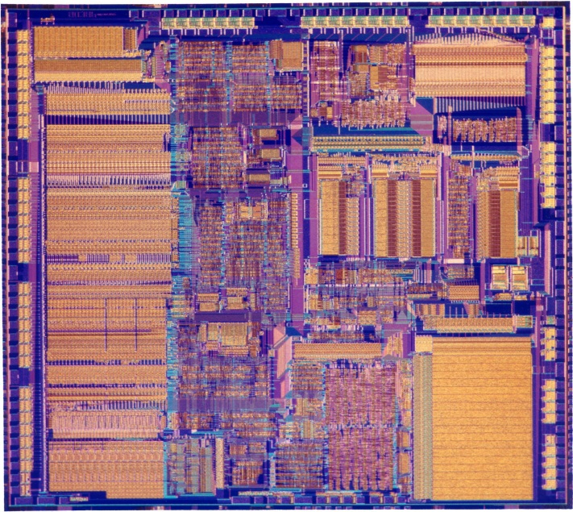
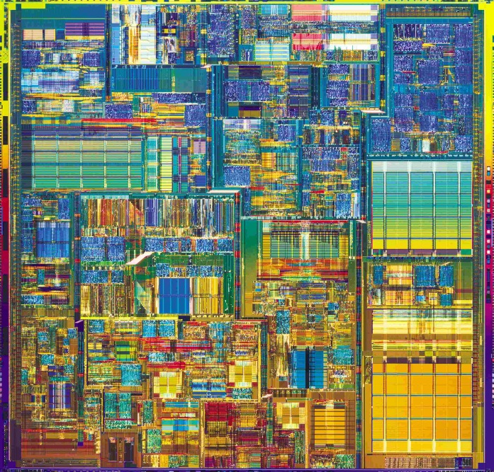
晶体管数量：以下P4是386的200倍
386 Processor
Pentium® 4 Processor
May 1986
@16 MHz core
275,000 1.5µ transistors
~1.2 SPECint2000
17 Years
200x
200x/11x
1000x
August 27, 2003
@3.2 GHz core
55 Million 0.13µ transistors
1249 SPECint2000

Slide 112
两个概念
动态功率: 开关晶体管产生的功耗
Power _{dynamic} = ½ *Capacitive load * Voltage² * Frequency switched
Energy _{dynamic} = Capacitive load * Voltage²
静态功率: 晶体管在关闭时漏电产生的功耗
Power _{static} = current static * Voltage

Slide 113
Example
Some microprocessors today are designed to have adjustable voltage, so a 15% reduction in voltage may result in a 15% reduction in frequency. What would be the impact on dynamic energy and on dynamic power?

Slide 114
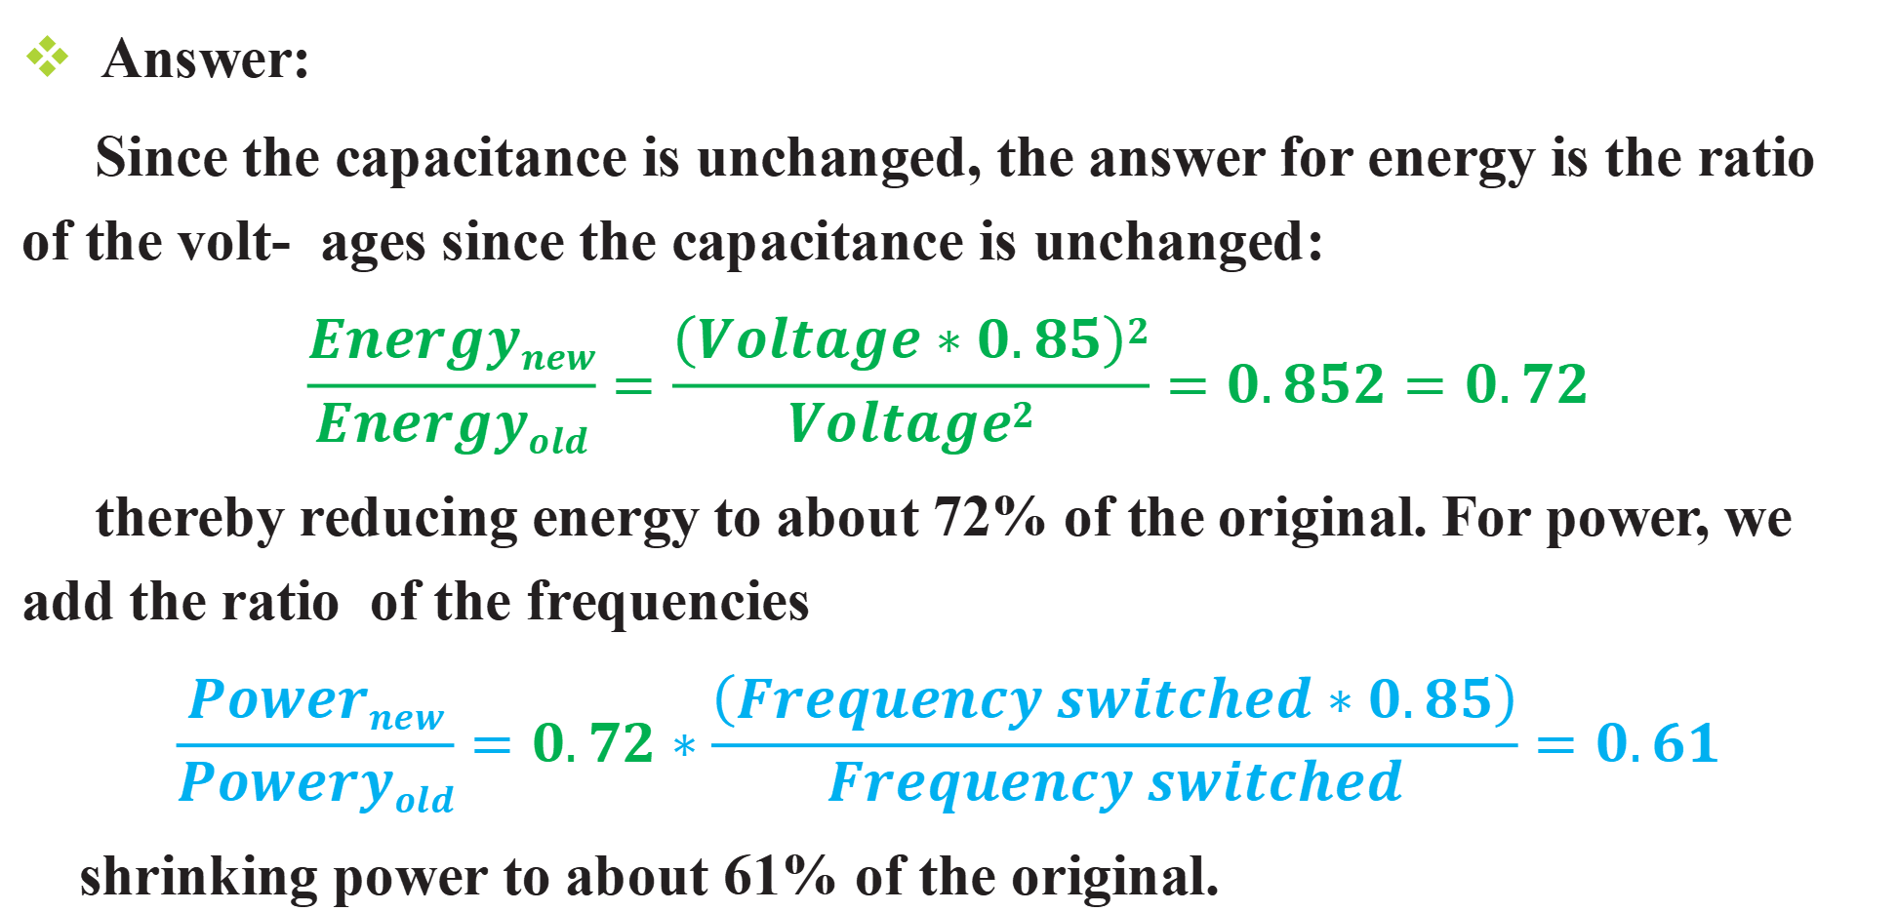
Example
Some microprocessors today are designed to have adjustable voltage, so a 15% reduction in voltage may result in a 15% reduction in frequency. What would be the impact on dynamic energy and on dynamic power?
Answer:
Since the capacitance is unchanged, the answer for energy is the ratio of the volt- ages since the capacitance is unchanged:
$$\frac{Energynew}{Energyold}=\frac{\left(Voltage∗0.85\right)2}{Voltage2}=0.852=0.72$$
thereby reducing energy to about 72% of the original. For power, we add the ratio of the frequencies
$$\frac{Powernew}{Poweryold}=0.72∗\frac{\left(Frequency switched∗0.85\right)}{Frequency switched}=0.61$$
shrinking power to about 61% of the original.

Slide 115
经验法则
电压减少10%
频率减少10%
功率减少30%
性能减少< 10%
＝＞
Rule of Thumb
Voltage | Frequency | Power | Performance
1% | 1% | 3% | 0.66%

Slide 116
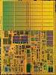
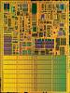
单核与双核功耗/性能比较
经验法则
A 15%
Reduction
In Voltage
Yields
Frequency Reduction | Power Reduction | Performance Reduction
15% | 45% | 10%
SINGLE CORE
DUAL CORE
Area = 1
Voltage = 1
Freq = 1
Power = 1
Perf = 1
Area = 2
Voltage = 0.85
Freq = 0.85
Power = 1
Perf = ~1.8

Slide 117
对于多核，每瓦提供更多性能
Cache
功率
Big core
4
3
性能
2
Small
core
功率
2
性能
1
1
1
1
功耗 与 面积成正比
单核性能与面积增加倍数的一半成正比
多核有更高的功率利用率
C1
C2
4
4
Cache
3
3
C3
C4
2
2

Slide 118
Intel i7处理器平均功耗为45瓦。
基于ARM的片上系统（其中包括图形处理器）的功耗最大瞬间峰值大约是3瓦。

Slide 119
Case Study 1.4
Figure 1.23 presents the power consumption of several computer system components.
Assuming the maximum load for each component, and a power supply efficiency of 80%, what wattage must the server’s power supply deliver to a system with an Intel Pentium 4 chip, 2 GB 240-pin Kingston DRAM, and one 7200 rpm hard drive?
How much power will the 7200 rpm disk drive consume if it is idle roughly 60% of the time?
Given that the time to read data of a 7200 rpm disk drive will be roughly 75% of a 5400 rpm disk, at what idle time of the 7200 rpm disk will the power consumption be equal, on average, for the two disks?
Component type | Product | Performance | Power
Processor | Sun Niagara 8-core | 1.2 GHz | 72–79 W peak
 | Intel Pentium 4 | 2 GHz | 48.9–66 W
DRAM | Kingston X64C3AD2 1 GB | 184-pin | 3.7 W
 | Kingston D2N3 1 GB | 240-pin | 2.3 W
Hard drive | DiamondMax 16 | 5400 rpm | 7.0 W read/seek, 2.9 W idle
 | DiamondMax 9 | 7200 rpm | 7.9 W read/seek, 4.0 W idle
Figure 1.23 Power consumption of several computer components.

Slide 120
Case Study 1.4
Figure 1.23 presents the power consumption of several computer system components.
Assuming the maximum load for each component, and a power supply efficiency of 80%, what wattage must the server’s power supply deliver to a system with an Intel Pentium 4 chip, 2 GB 240-pin Kingston DRAM, and one 7200 rpm hard drive?
0.80 * x = 66 + 2 * 2.3 + 7.9
x = 99
Component type | Product | Performance | Power
Processor | Sun Niagara 8-core | 1.2 GHz | 72–79 W peak
 | Intel Pentium 4 | 2 GHz | 48.9–66 W
DRAM | Kingston X64C3AD2 1 GB | 184-pin | 3.7 W
 | Kingston D2N3 1 GB | 240-pin | 2.3 W
Hard drive | DiamondMax 16 | 5400 rpm | 7.0 W read/seek, 2.9 W idle
 | DiamondMax 9 | 7200 rpm | 7.9 W read/seek, 4.0 W idle
Figure 1.23 Power consumption of several computer components.

Slide 121
Case Study 1.4
Figure 1.23 presents the power consumption of several computer system components.
How much power will the 7200 rpm disk drive consume if it is idle roughly 60% of the time?
0.6 * 4 W + 0.4 * 7.9 = 5.56
Component type | Product | Performance | Power
Processor | Sun Niagara 8-core | 1.2 GHz | 72–79 W peak
 | Intel Pentium 4 | 2 GHz | 48.9–66 W
DRAM | Kingston X64C3AD2 1 GB | 184-pin | 3.7 W
 | Kingston D2N3 1 GB | 240-pin | 2.3 W
Hard drive | DiamondMax 16 | 5400 rpm | 7.0 W read/seek, 2.9 W idle
 | DiamondMax 9 | 7200 rpm | 7.9 W read/seek, 4.0 W idle
Figure 1.23 Power consumption of several computer components.

Slide 122
Case Study 1.4
Figure 1.23 presents the power consumption of several computer system components.
Given that the time to read data of a 7200 rpm disk drive will be roughly 75% of a 5400 rpm disk, at what idle time of the 7200 rpm disk will the power consumption be equal, on average, for the two disks?
Solve the following four equations:
seek7200 = .75 * seek5400
seek7200 + idle7200 = 1.0
seek5400 + idle5400 = 1.0
seek7200 * 7.9 + idle7200 * 4 = seek5400 * 7 + idle5400 * 2.9
idle7200 = 29.8%
Component type | Product | Performance | Power
Processor | Sun Niagara 8-core | 1.2 GHz | 72–79 W peak
 | Intel Pentium 4 | 2 GHz | 48.9–66 W
DRAM | Kingston X64C3AD2 1 GB | 184-pin | 3.7 W
 | Kingston D2N3 1 GB | 240-pin | 2.3 W
Hard drive | DiamondMax 16 | 5400 rpm | 7.0 W read/seek, 2.9 W idle
 | DiamondMax 9 | 7200 rpm | 7.9 W read/seek, 4.0 W idle
Figure 1.23 Power consumption of several computer components.

Slide 123
第1章 计算机设计基础
1.1 引言
1.2 计算机的分类
1.3 计算机系统结构定义和计算机的设计任务
1.4 实现技术的趋势
1.5 集成电路功耗的趋势
1.6 成本的趋势
1.7 可靠性
1.8 测量、报告和总结计算机性能
1.9 计算机设计的量化原则
1.10 综合：性能和性价比

Slide 124
1.6 成本的趋势
元器件成本是设计者需要考虑的一个方面
影响成本的主要因素：
Time----元器件价格随着时间而下降（实现技术没有实质性改进）。因为随着时间推移产出率不断增高。
Volume （产量）----提高意味着制造效率提高
Commodification（商品）----元器件供应商之间的竞争会降低成本

Slide 125
每个集成电路成本的计算：
芯片成本 + 掩膜成本+芯片测试成本 + 封装成本
最终测试成品率
集成电路成本 =
晶园成本
每片晶园的芯片数 ×芯片成品率
芯片成本 =
晶圆面积
芯片面积
晶圆周长
芯片对角线长
每片晶圆的芯片数 = -
单位面积的缺陷数 × 芯片面积
α
-α
芯片成品率 = 晶圆成品率× （ 1 + ）

Slide 126
晶圆面积
芯片面积
晶圆周长
芯片对角线长
每片晶圆的芯片数 = -
结论1，芯片面积直接影响芯片成本：
芯片面积大 → 晶圆上芯片数减少 →芯片成本上升
4e:
单位面积的缺陷数 × 芯片面积
α
-α
芯片成品率 = 晶圆成品率× （ 1 + ）
假设为100%
α是取决于制造工艺复杂性的一个参数，与掩膜的层数成正比。
对于目前复杂的CMOS工艺来说，合适的估计是 α =4 。
单位面积缺陷数是衡量材料与工艺的一个指标，典型值为 0.5~1/cm²

Slide 127
4e:
单位面积的缺陷数 × 芯片面积
α
-α
芯片成品率 = 晶圆成品率× （ 1 + ）
假设为100%
α是取决于制造工艺复杂性的一个参数，与掩膜的层数成正比。
对于目前复杂的CMOS工艺来说，合适的估计是 α =4 。
单位面积缺陷数是衡量材料与工艺的一个指标，典型值为 0.5~1/cm²
5e:
$$Die yield=Wafer yield/\left(1+Defects per unit area ∗Die area\right)N$$
A𝒔𝒔𝒖𝒎𝒆 𝒕𝒉𝒆 𝑾𝒂𝒇𝒆𝒓 𝒚𝒊𝒆𝒍𝒅 𝒊𝒔 𝟏𝟎𝟎%
Defects per unit area is a measure of the random manufacturing defects that occur. In 2010, the value was typically 0.1 to 0.3 defects per square inch, or 0.016 to 0.057 defects per square centimeter, for a 40 nm process.
For 40 nm processes in 2010, N ranged from 11.5 to 15.5.

Slide 128
例子：直径为30cm的晶圆上有多少边长为1.5cm的芯片？

Slide 129
例子：直径为30cm的晶圆上有多少边长为1.5cm的芯片？
答：芯片面积为（1.5cm）² = 2.25 cm²
π × （30 /2）²
2.25
π ×30
2.12
每片晶圆的芯片数 = - = 270
类似的，直径30cm晶圆上边长为1 cm的芯片数为：
640

Slide 130
例(4e)：设单位面积残次密度为0.4/cm² ，且 α=4.0，分别求边长1.5cm和1.0cm芯片的成品率。
单位面积的缺陷数 × 芯片面积
α
-α
芯片成品率 = （ 1 + ）

Slide 131
例(4e)：设单位面积残次密度为0.4/cm² ，且 α=4.0，分别求边长1.5cm和1.0cm芯片的成品率。
单位面积的缺陷数 × 芯片面积
α
-α
芯片成品率 = （ 1 + ）
答：
0.4× 2.25
4.0
-4
1.5cm芯片成品率 =（ 1 + ） = 0.44
0.4× 1.00
4.0
-4
1.0cm芯片成品率 =（ 1 + ） = 0.68
结论2：芯片面积大→成品率更低→ 芯片成本上升
直径30cm晶圆有270 ×0.44=120个面积2.25cm²成品芯片，
或者有640 ×0.68=435个面积1cm²成品芯片。

Slide 132
2006年，设30cm空白晶圆成本是5500美元，
1个1.00cm²的芯片成本----5500/435=13 美元
1个2.25cm²的芯片成本----5500/120=46 美元
推论：芯片面积增加到2倍，则成本增加到约4倍。

Slide 133
Example
Find the die yield for dies that are 1.5 cm on a side and 1.0 cm on a side, assuming a defect density of 0.031 per cm2 and N is 13.5.
$$Die yield=1/\left(1+Defects per unit area ∗Die area\right)N$$

Slide 134
Example
Find the die yield for dies that are 1.5 cm on a side and 1.0 cm on a side, assuming a defect density of 0.031 per cm2 and N is 13.5.
$$Die yield=1/\left(1+Defects per unit area ∗Die area\right)N$$
Answer:
The total die areas are 2.25 cm² and 1.00 cm². For the larger die, the yield is
Die yield = 1 ⁄ (1 + 0.031 × 2.25)^{13.5} = 0.40
For the smaller die, the yield is
Die yield = 1 ⁄ (1 + 0.031 × 1.00)^{13.5} = 0.66
That is, less than half of all the large dies are good but two-thirds of the small dies are good.

Slide 135
Case study 1.1
Die size
Estimated defect
Manufacturing
Transistors
Chip | (mm²) | rate (per cm²) | size (nm) | (millions)
IBM Power5 | 389 | .30 | 130 | 276
Sun Niagara | 380 | .75 | 90 | 279
AMD Opteron | 199 | .75 | 90 | 233
Figure 1.22 Manufacturing cost factors for several modern processors.
Figure 1.22 gives the relevant chip statistics that influence the cost of several current chips.
What is the yield for the IBM Power5?
Why does the IBM Power5 have a lower defect rate than the Niagara and Opteron?

Slide 136

Case study 1.1
Die size
Estimated defect
Manufacturing
Transistors
Chip | (mm²) | rate (per cm²) | size (nm) | (millions)
IBM Power5 | 389 | .30 | 130 | 276
Sun Niagara | 380 | .75 | 90 | 279
AMD Opteron | 199 | .75 | 90 | 233
Figure 1.22 Manufacturing cost factors for several modern processors.
Figure 1.22 gives the relevant chip statistics that influence the cost of several current chips.
What is the yield for the IBM Power5?
Why does the IBM Power5 have a lower defect rate than the Niagara and Opteron?
a. Yield =(1+$\frac{0.3∗3.89}{4}$)⁻⁴= 0.36
b. It is fabricated in a larger technology, which is an older plant. As plants age, their process gets tuned, and the defect rate decreases.

Slide 137
第1章 计算机设计基础
1.1 引言
1.2 计算机的分类
1.3 计算机系统结构定义和计算机的设计任务
1.4 实现技术的趋势
1.5 集成电路功耗的趋势
1.6 成本的趋势
1.7 可靠性
1.8 测量、报告和总结计算机性能
1.9 计算机设计的量化原则
1.10 综合：性能和性价比

Slide 138
1.7 可靠性--Dependability
可靠性：广义上包括可靠性、安全性和可用性
（Dependability is a deliberately broad term to encompass many facets including reliability, security and availability.）
计算机系统的可靠性：用于表示系统提供给用户服务的质量，这里“可靠性（ Dependability ）”可用“信任（reliance）”代替。
例如：一个笔记本电脑能用多久才出现故障？

Slide 139
MTTF (Mean Time To Failure，平均无故障时间)，指系统无故障运行的平均时间，取所有从系统开始正常运行到发生故障之间的时间段的平均值。 MTTF =∑ T1/ N
MTTR (Mean Time To Repair，平均修复时间)，指系统从发生故障到维修结束之间的时间段的平均值。MTTR =∑(T2+T3)/ N
MTBF (Mean Time Between Failure，平均失效间隔)，指系统两次故障发生时间之间的时间段的平均值。 MTBF =∑(T2+T3+T1)/ N
T1
T2
T3
T1
维修结束时间
（开始使用）
故障开始时间
开始维修时间
维修结束时间
（开始使用）
故障开始时间

Slide 140
可靠性的量化
模块可靠性：从模块可用到出现故障的持续服务度量
MTTF（mean time to failure）
MTTR（mean time to repair）
FIT （failures in time故障率）：1/MTTF
MTBF = MTTF+MTTR
模块可用性
MTTF = MTTF
MTTF + MTTR MTBF

Slide 141
例题 设一个磁盘子系统有如下组件和MTTF:
10个磁盘，每一个的MTTF是1 000 000（1百万）小时
1个ATA控制器，500 000（50万）小时的MTTF
1个电源，200 000（20万）小时的MTTF
1个风扇，200 000小时的MTTF
1条ATA电缆，1 000 000小时的MTTF
假设生存周期是按指数分布的，并且故障具有独立性，计算整个系统的MTTF。

Slide 142
例题 设一个磁盘子系统有如下组件和MTTF:
10个磁盘，每一个的MTTF是1 000 000（1百万）小时
1个ATA控制器，500 000（50万）小时的MTTF
1个电源，200 000（20万）小时的MTTF
1个风扇，200 000小时的MTTF
1条ATA电缆，1 000 000小时的MTTF
假设生存周期是按指数分布的，并且故障具有独立性，计算整个系统的MTTF。
解：
1
1
1
1
1
系统故障率 = 10 × + + + +
1 000 000
500 000
200 000
200 000
1 000 000
23
=
1 000 000
1
1 000 000
系统的MTTF = = = 43 500小时（接近5年）
系统故障率
23

Slide 143
提高可靠性的方法
冗余（Redundancy）:
时间冗余: 重复操作直到无错
资源冗余: 配置另外的相同部件，有错时用于替代出错部件

Slide 144
Example
Disk subsystems often have redundant power supplies to improve dependability. Assume one power supply is sufficient to run the disk subsystem and that we are adding one redundant power supply.
1 power supply, 200,000-hour MTTF
Assume it takes on average 24 hours for a human operator to notice that a power supply has failed and replace it

Slide 145
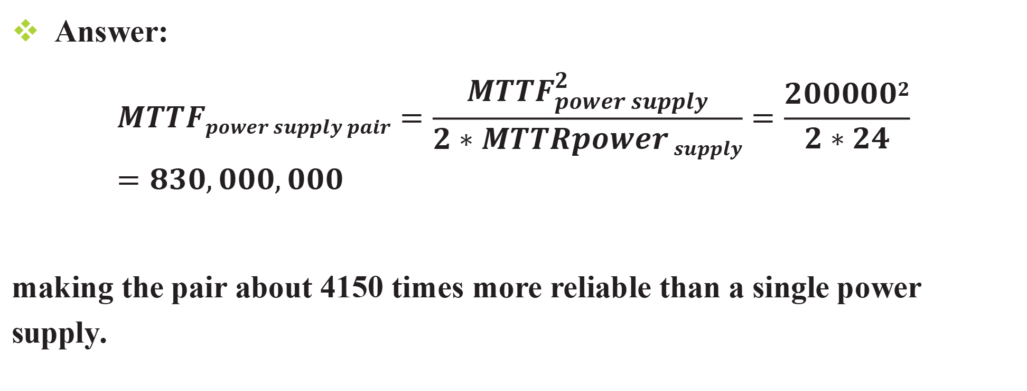
Example
Disk subsystems often have redundant power supplies to improve dependability. Assume one power supply is sufficient to run the disk subsystem and that we are adding one redundant power supply.
1 power supply, 200,000-hour MTTF
Assume it takes on average 24 hours for a human operator to notice that a power supply has failed and replace it
Answer:
$$MTTFpower supply pair=\frac{{MTTF}_{power supply}^{2}}{2∗MTTRpower supply}=\frac{2000002}{2∗24}=830,000,000$$
making the pair about 4150 times more reliable than a single power supply.

Slide 146
第1章 计算机设计基础
1.1 引言
1.2 计算机的分类
1.3 计算机系统结构定义和计算机的设计任务
1.4 实现技术的趋势
1.5 集成电路功耗的趋势
1.6 成本的趋势
1.7 可靠性
1.8 测量、报告和总结计算机性能
1.9 计算机设计的量化原则
1.10 综合：性能和性价比

Slide 147
性能
性能与执行时间互为倒数
最大的性能意味着最小的执行时间

Slide 148
评价性能
比较机器性能的指标
执行时间(响应时间，时延)：桌面机、服务器
吞吐量：网站服务器
MIPS ：millions of instructions per second
用程序集比较机器性能
选择适当的程序评估性能
基准测试程序套件（Benchmark Suites）
不同平均值（Different Means）: Arithmetic, and Geometric Means

Slide 149
性能指标—响应时间
墙钟时间
程序开始执行到结束看钟知道的时间，就是墙钟时间，也称为响应时间或消逝时间
测量用户感觉到的系统速度
墙钟时间的问题
如果一个机器上运行多个程序 ？
如果程序运行时需要用户输入？

Slide 150
性能指标--CPU 时间
测量CPU时间更具可计算性 (not waiting for I/O)
测量设计者感觉到的CPU速度
CPU时间进一步分为：
用户CPU时间- 花费在用户模式的时间
系统CPU时间- 花费在OS的时间
Unix时间命令报告CPU时间：
90.7u 12.9s 2:39 65%
90.7 user CPU seconds (in the user’s program)
12.9 system CPU seconds (in the system calls e.g. printf)
2 minutes, 39 seconds wall-clock time（159秒，103.6秒CPU）
65% of the wall clock time was spent running on the CPU

Slide 151
性能指标----吞吐量（服务器）
单位时间内完成的工作总量---吞吐量
测量管理员感觉到的系统性能
常用吞吐量测量
每秒处理的事务数量，如每秒服务的网页数量
相比前一个时延指标
等待接受网页的时间量
处理器性能一般仅使用时延指标：程序A比程序B快10倍
对于很多应用，吞吐量比时延更重要： 金融市场, 政府统计（人口普查）

Slide 152
响应时间与吞吐量（服务器）
通常改善了响应时间也会改善吞吐量
处理器用更快的型号替换
只改善吞吐量而不改善响应时间
在一个系统中增加额外的处理器，如用多处理器

Slide 153
另一个工业性能指标: MIPS
MIPS : Millions of Instructions per Second
用相同的指令集比较两台机器 (A, B), MIPS一般是公平的
MIPS可能是一个“无意义的性能指标”

Slide 154
例子: MIPS 或许是无意义的
机器A有一条计算平方根的特殊指令，它执行需要100个时钟周期（设每个时钟周期1us）
机器B没有这种指令 ---它计算平方根用软件方式即用加、乘、移位简单指令（一般执行需要1个时钟周期，设时钟周期1us）编程实现
机器 A: 1/100*10⁶条指令/s = 0.01 MIPS
机器 B: 1*10⁶条指令/s = 1 MIPS

Slide 155
另一种观点：功耗和效率
嵌入式系统的关键因素：
成本
物理尺寸
存储空间
功耗
例如
AMD ElanSC520
AMD K6-2E
IBM PowerPC 750CX
NEC VR 5432
NEC VR 4122
NEC VR 4122 的性能/瓦最好,但是它是其中性能倒数第2低的处理器。

Slide 156
性能指标总结
响应 (执行) 时间
系统性能
仅有的各方都认可的性能测量指标
CPU 时间
CPU 性能
吞吐量
MIPS

Slide 157
选择程序评估机器性能
理想的性能评估：
运行随机取样的用户的程序和OS命令
不同类型的基准测试程序（benchmarks）

Slide 158
不同类型的基准测试程序（benchmarks）
核心测试程序：从实际的程序中抽取少量较短的关键程序框架代码构成，这些代码的执行直接影响程序总的执行时间。如Linpack。
小测试程序：代码在10~100行，具有特定目的测试程序。如Quicksort。
综合测试程序：对一大套应用程序中的操作和操作数的执行频率进行统计，得到平均执行频率，再按这个频率编制的模拟测试程序。如Dhrystone。
基准测试程序集：选择一组有代表性的不同类型应用程序，集中起来构成基准测试程序集，以有效评测计算机处理各种应用的性能。这种测试程序集合也称为测试程序组件（benchmark suites）。如SPEC。

Slide 159
注意：基准测试程序的局限
基准测试程序可以针对一个系统的某些方面
Integer & floating point运算, memory system, I/O, OS
通用基准测试程序有时可能会误导，因为硬件和编译器的供应商或许会仅仅对这些基准程序优化他们的设计。
系统可能运行某些应用程序性能好，而另一些则性能差
编译利用结构的特点可以提高性能。应用程序特定的编译器优化已普遍采用。
最好的基准测试程序应该是用户实际使用的应用程序，因为它们反应了终端用户的需要。

Slide 160
SPEC—实用基准测试程序集
SPEC - The System Performance Evaluation Cooperative一个开放性的非赢利组织
1988年由工作站厂商HP，DEC，MIPS，SUN共同发起， 以满足市场迫切需要的标准化性能测试。
成功的性能测试标准化组织，有几十个公司成员。
http://www.spec.org
SPEC's Philosophy
目标：保证市场有一套公平和实用的指标来区分不同的候选系统。
基本方法：提供基于现有应用程序的一套标准化源代码作为基准测试程序集。

Slide 161
SPEC benchmarks Desktop Benchmarks
CPU-intensive benchmarks
SPEC89
SPEC92
SPEC95
SPEC2000
SPEC CPU2006 ( 12 CINT2006, 17 CFP2006)
graphics-intensive benchmarks
SPEC2000
SPECviewperf
is used for benchmarking systems supporting the OpenGL graphics library
SPECapc
consists of applications that make extensive use of graphics.

Slide 162
Server Benchmarks
SPEC
SPECrate—processing rate of a multiprocessor
由SPEC CPU2000构建实现多个CPU基准测试程序副本
SPECSFS--file server benchmark
SPECWeb--Web server benchmark
TPC benchmark—Transaction Processing Council
TPC-A, 1985
TPC-C, 1992,
TPC-H→ TPC-R→TPC-W
事务处理（TP）：数据库访问与更新。
典型TP系统：机票预订系统，银行ATM系统
评测指标：每秒钟处理的事务数。对响应时间也有要求。

Slide 163
Embedded Benchmarks
EDN Embedded Microprocessor Benchmark Consortium (or EEMBC, pronounced “embassy”).

Slide 164
运行基准测试程序（ Benchmarks ）
关键：可重现性（Reproducibility ）
尽量多的细节
列出实验时所有的假定和条件
如：program input, version of the program, version of the compiler, optimization level, OS version, main memory size, disk types, etc.
系统软件的配置会有效地影响benchmark的性能结果。

Slide 165
比较两个机器
Machine CPI Clock Period Avg Instruction Time (secs)
Machine A 1.2 2 ns ?
Machine B 2.5 1 ns ?
哪个机器更快？
快多少？

Slide 166
比较两个机器
Machine CPI Clock Period Avg Instruction Time (secs)
Machine A 1.2 2 ns 1.2*2=2.4ns
Machine B 2.5 1 ns 2.5ns
CPU Time = 执行指令条数 * avg instruction time
Assume 1,000,000, 000 instructions
Machine A: 1,000,000,000 * 2.4ns = 2.4 seconds
Machine B: 1,000,000,000 * 2.5ns = 2.5 seconds
哪个机器更快？ Machine A
快多少？ 2.5 / 2.4 = 1.04 times faster

Slide 167
比较性能
为什么要比较不同机器或者不同程序的性能？
要帮助设计者知道哪一个更好
要给销售在新闻发布时一个有力的依据
要帮助消费者选择满足自己需求的机器
性能与执行时间互为倒数
最大的性能意味着最小的执行时间

Slide 168
常用短语
“P₁ 性能比P₂ 更好”：对给定工作负载程序 L， P₁ 执行L的时间比 P₂ 更少
performance(P1) > Performance(P2)
⇒ Execution Time(P1, L) < Execution Time(P2, L)
“处理器 X 比Y快n 倍” ：
Execution time Y
n = __________________
Execution time X

Slide 169
通过多个程序比较机器性能
 | Computer A | Computer B | Computer C
Program 1 (secs) | 1 | 10 | 20
Program 2 (secs) | 1000 | 100 | 20
Program 3 (secs) | 1001 | 110 | 40
A is 10 times faster than B for program 1
B is 10 times faster than A for program 2
A is 20 times faster than C for program 1
C is 50 times faster than A for program 2
B is 2 times faster than C for program 1
C is 5 times faster than B for program 2
上述句子都是正确的，但是哪一个机器是最好的？

Slide 170
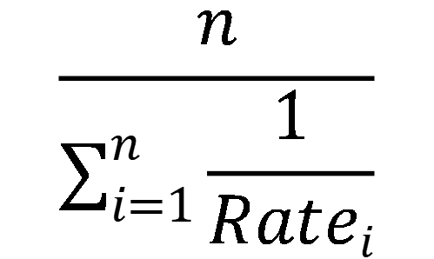
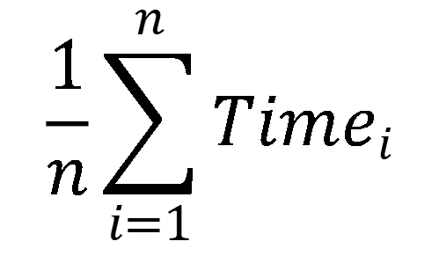
算术和调和平均值 （Arithmetic and Harmonic Mean）
总的执行时间：一个一致的总的度量
算术平均时间：是n个测试程序总的执行时间的算术平均值。
$$\frac{1}{n}\sum_{i=1}^{n}{Timei}$$
如果性能用rate（如MIPS）表示, 那么总的执行时间平均值就是调和平均值（harmonic mean）
$$\frac{n}{\sum_{i=1}^{n}{\frac{1}{Ratei}}}$$

Slide 171
算术平均时间的问题
每个应用程序运行的概率并不相同
更长执行时间的程序在平均值中的份量更重
例如，两个机器执行两个基准测试程序的时间
Machine A Machine B
Program 1 2 seconds (20%) 4 seconds (20%)
Program 2 12 seconds (80%) 8 seconds (80%)
（Program 2运行的概率是 Program 1的4倍）
计算算术平均值， Program 2 占的比重比Program 1更大
显然，改善Program 2对平均值的影响大于Program 1

Slide 172
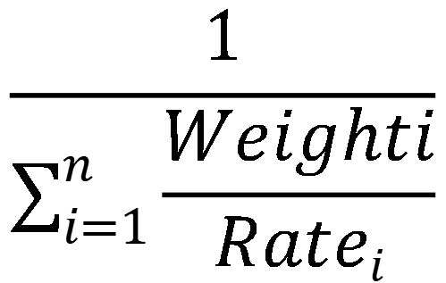
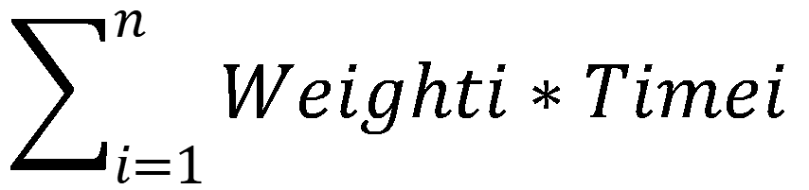
加权执行时间
通常，机器运行某些程序更频繁，则应该给这些程序更大的权值（weight）
$$\sum_{i=1}^{n}{Weighti∗Timei}$$
加权调和值
$$\frac{1}{\sum_{i=1}^{n}{\frac{Weighti}{Ratei}}}$$

Slide 173
使用加权和 (或加权平均)
 | Machine A | Machine B
Program 1 | 2 seconds (20%) | 4 seconds (20%)
Program 2 | 12 seconds (80%） | 8 seconds (80%)
Total | 10 seconds | 7.2 seconds
2×20% + 12 ×80% = 10
4×20% + 8×80% = 7.2
计算相对性能：10/7.2 = 1.38
--> Machine B is 1.38 times faster than Machine A
但是，加权和存在一个重要问题：
SPEC 不同厂商对应用程序权重的选取有冲突

Slide 174
SPEC 性能评价
SPEC采用比选择权值更好的方法，就是选择一个统一的参考计算机，给出各测试程序在参考机上的执行时间，然后将被测机器的执行时间与之比较来评价不同机器的性能。
SPEC的评价指标有2个：
SPEC率（SPEC Ratio）
SM（Spec mark）：采用SPEC率的几何平均值

Slide 175
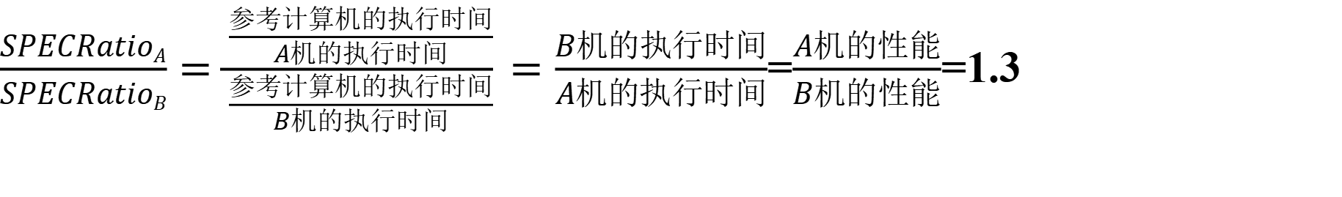
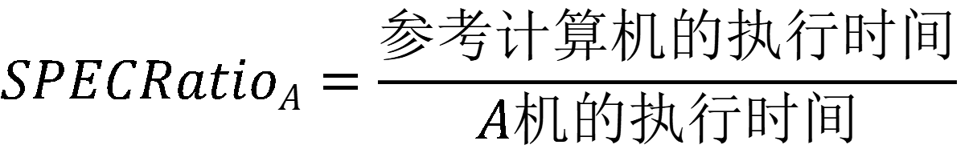
SPEC率（SPEC Ratio）是一个测试程序在参考计算机上的执行时间与在被测计算机上的执行时间的比值，可以表示为：
$$SPECRatioA=\frac{参考计算机的执行时间}{A机的执行时间}$$
显然，SPEC Ratio比值越高，说明被测计算机的性能越高。
例如，假设针对同一个基准测试程序A计算机的SPEC Ratio比B计算机的高出1.3倍，则可表示为：
$\frac{SPECRatioA}{SPECRatioB}=\frac{\frac{参考计算机的执行时间}{A机的执行时间}}{\frac{参考计算机的执行时间}{B机的执行时间}}=\frac{B机的执行时间}{A机的执行时间}$=$\frac{A机的性能}{B机的性能}$=1.3

Slide 176
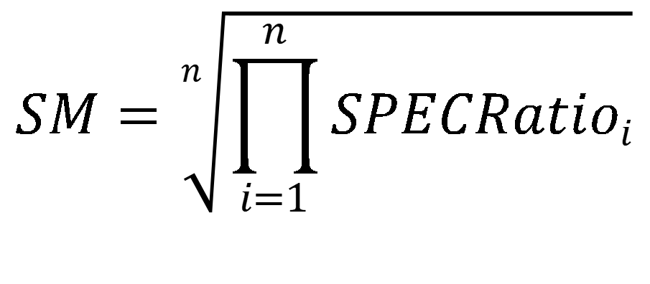
SM（Spec mark）是被测试计算机执行n个基准测试程序分别得到的SPEC率的几何平均值。若某被测计算机的SPEC率有n个数值，则该计算机的SPEC率的几何平均值的计算公式为：
$$SM=\sqrt[n]{\prod_{i=1}^{n}{SPECRatioi}}$$
SM是一个综合指标以衡量不同计算机的性能。
但是为了完整的表示出系统的性能特征，通常也将
n个基准程序的SPEC率列出，以分项比较分析。

Slide 177
Figure 1.17 Ultra 5、Itanium 2、Opteron的SPECfp2000执行时间和SPECRatio
基准 测试程序 | Ultra 5 时间（秒） | Opteron 时间（秒） | Opteron SPECRatio | Itanium 2 时间（秒） | Itanium 2 SPECRatio | Itanium / Opteron SPECRatio
wupwise | 1600 | 51.5 | 31.06 | 56.1 | 28.53 | 0.92
swim | 3100 | 125.0 | 24.73 | 70.7 | 43.85 | 1.77
mgrid | 1800 | 98.0 | 18.37 | 65.8 | 27.36 | 1.49
applu | 2100 | 94.0 | 22.34 | 50.9 | 41.25 | 1.85
mesa | 1400 | 64.6 | 21.67 | 108.0 | 12.99 | 0.60
galgel | 2900 | 86.4 | 33.57 | 40.0 | 72.47 | 2.16
art | 2600 | 92.4 | 28.13 | 21.0 | 123.67 | 4.40
equake | 1300 | 72.6 | 17.92 | 36.3 | 35.78 | 2.00
facerec | 1900 | 73.6 | 25.80 | 86.9 | 21.86 | 0.85
ammp | 2200 | 136.0 | 16.14 | 132.0 | 16.63 | 1.03
lucas | 2000 | 88.8 | 22.52 | 107.0 | 18.76 | 0.83
fma3d | 2100 | 120.0 | 17.48 | 131.0 | 16.09 | 0.92
sixtrack | 1100 | 123.0 | 8.95 | 68.8 | 15.99 | 1.79
apsi | 2600 | 150.0 | 17.36 | 231.0 | 11.27 | 0.65
几何平均值SM |  |  | 20.86 |  | 27.12 | 1.30

Slide 178
Discussion 1.6
Figure 1.24 gives a comparison of power and performance for several benchmarks comparing two servers: Sun Fire T2000 (which uses Niagara) and IBM x346 (using Intel Xeon processors). This information was reported on a Sun Web site. There are two pieces of information reported: power and speed on two benchmarks. For the results shown, the Sun Fire T2000 is clearly superior. What other factors might be important and thus cause someone to choose the IBM x346 if it were superior in those areas?
 | Sun Fire T2000 | IBM x346
Power (watts) | 298 | 438
SPECjbb (operations/sec) | 63,378 | 39,985
Power (watts) | 330 | 438
SPECWeb (composite) | 14,001 | 4348
Figure 1.24 Sun power/performance comparison as selectively reported by Sun.

Slide 179
Discussion 1.6
Figure 1.24 gives a comparison of power and performance for several benchmarks comparing two servers: Sun Fire T2000 (which uses Niagara) and IBM x346 (using Intel Xeon processors). This information was reported on a Sun Web site. There are two pieces of information reported: power and speed on two benchmarks. For the results shown, the Sun Fire T2000 is clearly superior. What other factors might be important and thus cause someone to choose the IBM x346 if it were superior in those areas?
 | Sun Fire T2000 | IBM x346
Power (watts) | 298 | 438
SPECjbb (operations/sec) | 63,378 | 39,985
Power (watts) | 330 | 438
SPECWeb (composite) | 14,001 | 4348
Figure 1.24 Sun power/performance comparison as selectively reported by Sun.
The IBM x346 could take less space, which would save money in real estate.
The racks might be better laid out. It could also be much cheaper.
In addition, if we were running applications that did not match the characteristics of these benchmarks, the IBM x346 might be faster.
Finally, there are no reliability numbers shown. Although we do not know that the IBM x346 is better in any of these areas, we do not know it is worse, either.

Slide 180
第1章 计算机设计基础
1.1 引言
1.2 计算机的分类
1.3 计算机系统结构定义和计算机的设计任务
1.4 实现技术的趋势
1.5 集成电路功耗的趋势
1.6 成本的趋势
1.7 可靠性
1.8 测量、报告和总结计算机性能
1.9 计算机设计的量化原则
1.10 综合：性能和性价比

Slide 181
1.9 计算机设计的量化原则
利用并行性（parallelism）
局部性原理（Principle of Locality）
注重经常性事件（the common case）
Amdahl‘s 定律
CPU 性能公式

Slide 182
利用并行性
改善计算机性能最重要的方法
并行性的层次
系统级: 多线程，多个处理器
指令级:
流水线、超标量（多发射）、Out Of Order等
操作级:
并行加法器
组相联cache
功能部件流水线

Slide 183
局部性原理
程序特性：趋向于重用最近用过的数据和指令
经验法则：
一个程序90% 的执行时间仅仅执行 其10% 的代码。
时间局部性（Temporal locality）
最近访问过的项很可能近期将被访问。
空间局部性（Spatial locality）
地址相近单元的内容趋向于在一定时间内被相近访问。

Slide 184
注重常用事件
计算机设计最重要和普遍原则
功耗、资源分配、性能、可靠性
经验法则：simple is fast.
简化常用事件，速度能够更快
例如：CPU中两个数相加，结果可能产生溢出，溢出情况较少，不溢出才是常见情况。因此，可以通过简化不溢出相加的操作来提高机器的性能。
例如：处理器中的取指和译码单元要比乘法单元使用得更加频繁，因此，应注重这两个单元的性能设计。
量化这个原则的基本定律：Amdahl’s Law

Slide 185
Amdahl’s 定律
采用更快的执行方式后所获得的系统性能提高，与
这种执行方式的使用频率或占总执行时间的比例有关。
Example
10s | 90s
100s
A 5x
Speedup
On this part !
2s | 90s
92s
改进$后的执行时间=\frac{改进部分的执行时间}{改进加速比}+不可改进部分的执行时间$
增加时钟频率不会影响存储器访问时间
使用浮点处理部件不会加速整数ALU操作

Slide 186
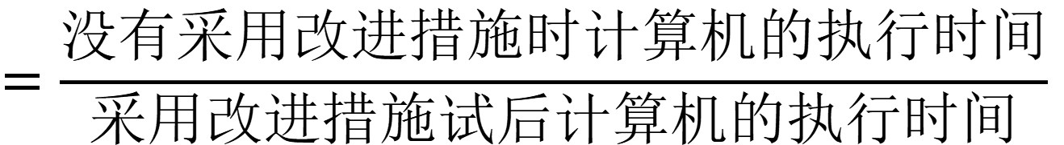
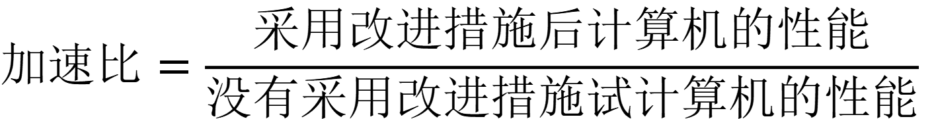
Amdahl定律定义了一台计算机系统采用某种改进措施所取得的加速比：
$$加速比=\frac{采用改进措施后计算机的性能}{没有采用改进措施试计算机的性能}$$
$$=\frac{没有采用改进措施时计算机的执行时间}{采用改进措施试后计算机的执行时间}$$
加速比反映了使用改进措施后完成一个任务比不使用改进措施完成同一任务加快的比率。

Slide 187
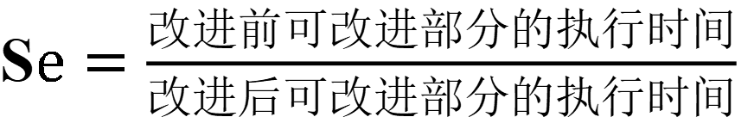
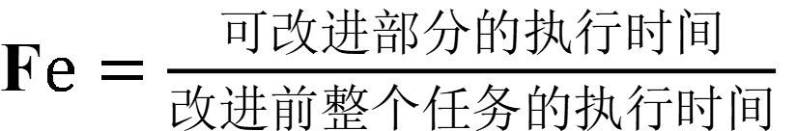
Amdahl定律中，加速比与两个因素有关：
a. 改进比例 Fe
F$e=\frac{可改进部分的执行时间}{改进前整个任务的执行时间}$
下图中：Fe就是10／100=1/10。
10s | 90s
100s
A 5x
Speedup
On this part !
2s | 90s
92s
b. 改进加速比 Se
S$e=\frac{改进前可改进部分的执行时间}{改进后可改进部分的执行时间}$
上图中，Se就是10／2。

Slide 188
Amdahl定律公式：
改进$后的执行时间=\frac{改进部分的执行时间}{改进加速比}+不可改进部分的执行时间$
设改进后执行时间为Tn，
改进前的执行时间为To，则上式可以写为：
上式中（1-Fe）表示不可改进部分。

Slide 189
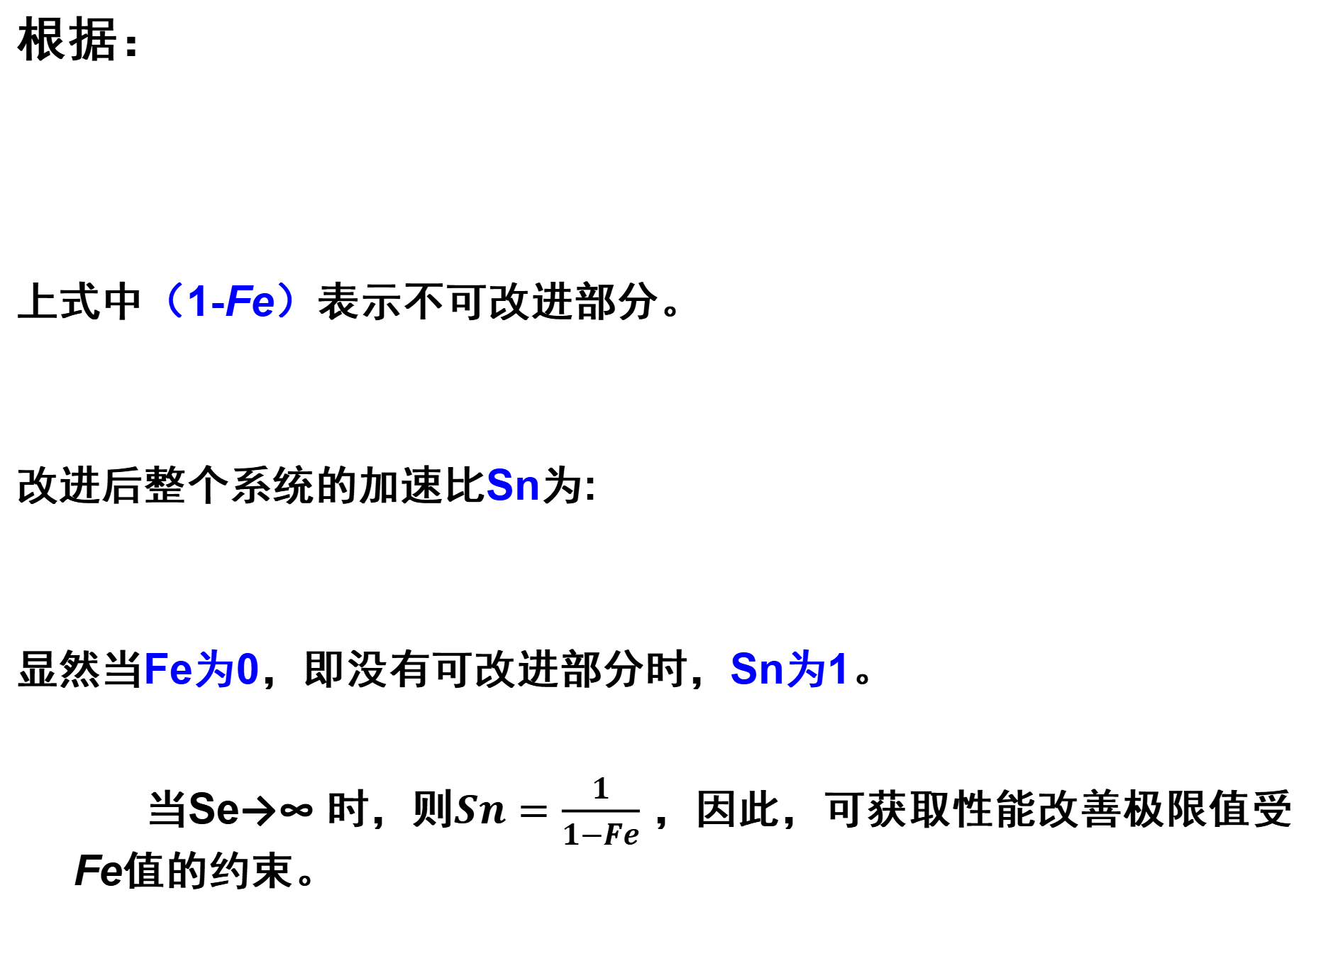
根据：
上式中（1-Fe）表示不可改进部分。
改进后整个系统的加速比Sn为:
显然当Fe为0，即没有可改进部分时，Sn为1。
当Se→∞ 时，则$Sn=\frac{1}{1−Fe}$ ，因此，可获取性能改善极限值受Fe值的约束。
提高改进比例Fe或改进加速比Se，都可以提高Sn ， 但是Fe对 Sn的影响更大。

Slide 190
下面举例子来说明Amdahl定律的应用。
【例】 假定新的处理器采用了改进措施，新处理器处理Web应用程序的运行速度是原来处理器的10倍，同时假定新处理器有40%的时间用于计算，另外60%的时间用于I/O操作。那么改进性能后总的加速比是多少？

Slide 191
下面举例子来说明Amdahl定律的应用。
【例】 假定新的处理器采用了改进措施，新处理器处理Web应用程序的运行速度是原来处理器的10倍，同时假定新处理器有40%的时间用于计算，另外60%的时间用于I/O操作。那么改进性能后总的加速比是多少？
解：由题意可知：Fe = 40% = 0.4 ， Se = 10

Slide 192
【例】 试分析采用哪种设计方案实现求浮点数平方根FPSRQ对系统性能提高更大。假定FPSRQ操作占原来整个测试程序执行时间的20%。
一种设计方案是增加专门的FPSRQ硬件，可以将FPSRQ操作的速度加快到10倍；
另一种设计方案是提高所有FP运算指令的执行速度，使得FP指令的执行速度加快为原来的1.6倍，设FP运算指令在原来总执行时间中占50%。
试比较这两种设计方案。

Slide 193
解：对这两种设计方案的加速比分别进行计算。
增加专门FPSRQ硬件方案：Fe = 20% = 0.2 ， Se = 10
提高所有FP运算指令速度方案：Fe = 50% = 0.5 ，Se = 1.6
根据结果判断，提高所有FP运算指令速度的方案要好一些，这是由于该测试程序中浮点操作所占比重较大。
上例需要知道FPSQR硬件方案和改进FP操作的时间，直接测量这些时间是比较困难。因此，也使用后面介绍的 CPU性能公式来选择设计方案。

Slide 194
例题 设一个磁盘子系统有如下组件和MTTF:
10个磁盘，每一个的MTTF是1 000 000（1百万）小时
1个ATA控制器，500 000（50万）小时的MTTF
1个电源，200 000（20万）小时的MTTF
1个风扇，200 000小时的MTTF
1条ATA电缆，1 000 000小时的MTTF
假设采用双电源，计算总故障率的改进比率。

Slide 195
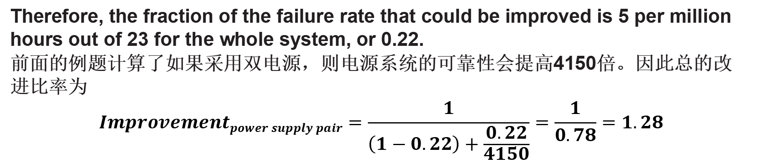
例题 设一个磁盘子系统有如下组件和MTTF:
10个磁盘，每一个的MTTF是1 000 000（1百万）小时
1个ATA控制器，500 000（50万）小时的MTTF
1个电源，200 000（20万）小时的MTTF
1个风扇，200 000小时的MTTF
1条ATA电缆，1 000 000小时的MTTF
假设采用双电源，计算总故障率的改进比率。
解：单电源
1
1
1
1
1
系统故障率 = 10 × + + + +
1 000 000
500 000
200 000
200 000
1 000 000
23
=
1 000 000
Therefore, the fraction of the failure rate that could be improved is 5 per million hours out of 23 for the whole system, or 0.22.
前面的例题计算了如果采用双电源，则电源系统的可靠性会提高4150倍。因此总的改进比率为
$$Improvementpower supply pair=\frac{1}{\left(1−0.22\right)+\frac{0.22}{4150}}=\frac{1}{0.78}=1.28$$

Slide 196
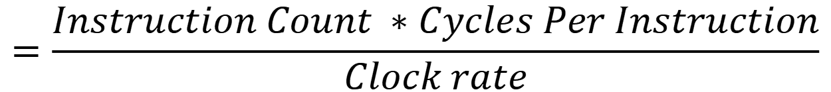
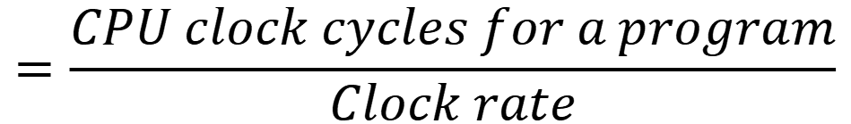
CPU 性能公式
处理器性能的“铁律”：
要直接测量使用新改进措施的改进时间是困难的。
CPU 性能公式
CPU time$=CPU clock cycles for a program ∗Clock cycle time$
$$=\frac{CPU clock cycles for a program}{Clock rate}$$
$$=\frac{Instruction Count ∗Cycles Per Instruction}{Clock rate}$$

Slide 197
计算CPU 时间
CPU time$=\frac{Instruction Count ∗Cycles Per Instruction}{Clock rate}$
Architecture --> Implementation --> Realization
Compiler Designer Processor Designer Chip Designer

Slide 198
相关因素
CPU 性能取决于3个特征：
clock cycle time (or clock rate) ( CCT )
cycles per instruction ( CPI )
instruction count ( IC )
Inst Count CPI Clock Rate
Program X
Compiler X (X)
Inst. Set. X X
Organization X X
Technology X
如：cache选择
直接映像还是
2-路组相联，其时钟周期时间是不同的。

Slide 199
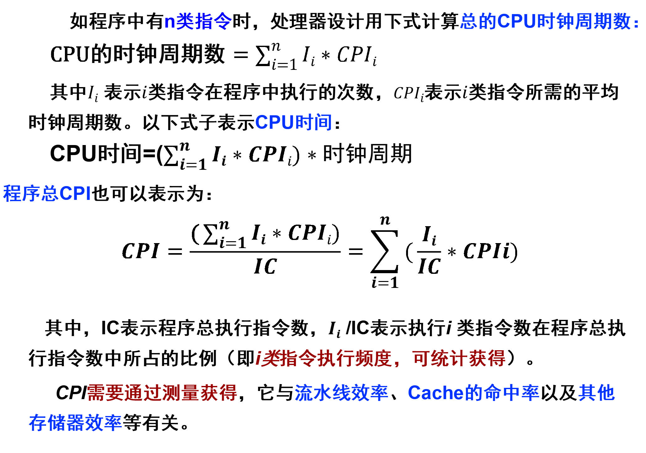
如程序中有n类指令时，处理器设计用下式计算总的CPU时钟周期数：
$\text{CPU}\text{的时钟周期数}=\sum_{i=1}^{n}{Ii}∗CPIi$
其中$Ii$ 表示$i$类指令在程序中执行的次数，$CPIi$表示$i$类指令所需的平均时钟周期数。以下式子表示CPU时间：
CPU时间=($\sum_{i=1}^{n}{Ii∗CPIi)∗时钟周期}$
程序总CPI也可以表示为：
$$CPI=\frac{\text{(}\sum_{i=1}^{n}{Ii∗CPIi)}}{IC}=\sum_{i=1}^{n}{(\frac{Ii}{IC}∗CPIi)}$$
其中，IC表示程序总执行指令数，$Ii$ /IC表示执行i 类指令数在程序总执行指令数中所占的比例（即i类指令执行频度，可统计获得）。
CPI需要通过测量获得，它与流水线效率、Cache的命中率以及其他存储器效率等有关。

Slide 200
下面是对前面例题的两种设计方案，改用指令的执行频度和指令CPI来分析，在实际情况中可以通过仿真或使用硬件仪器来测量相应的指标。下面通过例子来说明上述CPU性能公式。
【例】假设针对一个测试程序有如下的测量值：
FP指令（包括FPSRQ指令）的执行频度 = 25%
FP指令的平均CPI = 4.0
其他指令的平均CPI = 1.33
FPSRQ指令的执行频度 = 2%
FPSRQ指令的CPI = 20
假定有两种备选的设计方案:
一种是将FPSRQ的CPI减至2；（减少20/2=10倍）
另一种是将所有FP的CPI减至2.5。（减少4/2.5=1.6倍）
下面用CPU性能公式比较这两种方案。

Slide 201
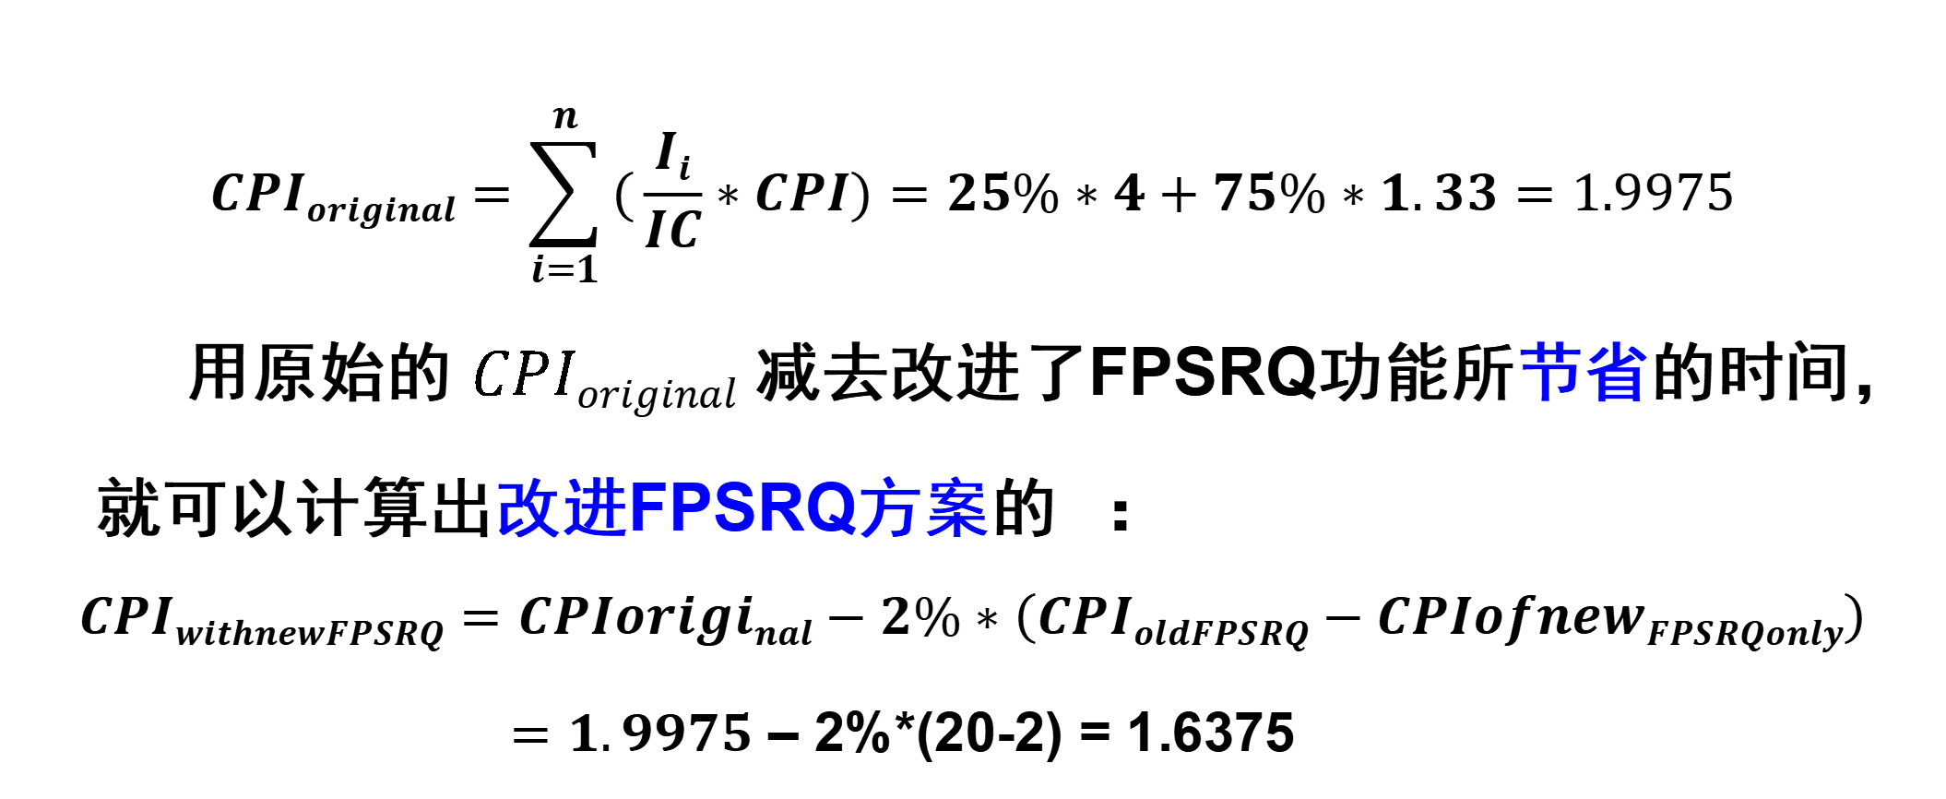
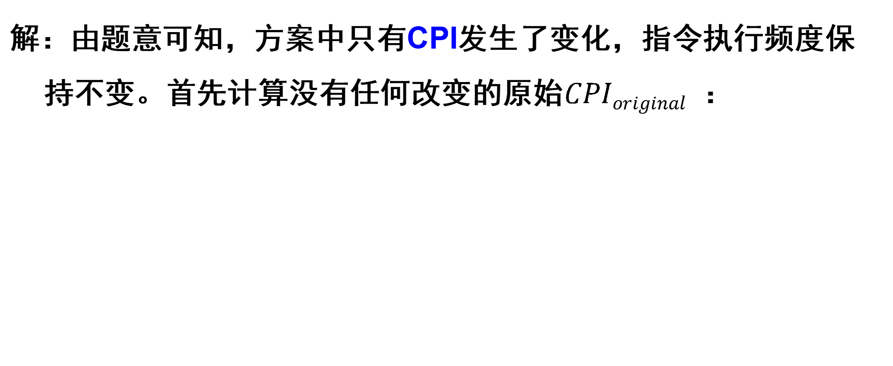
解：由题意可知，方案中只有CPI发生了变化，指令执行频度保持不变。首先计算没有任何改变的原始$CPIoriginal$ ：
$$CPIoriginal=\sum_{i=1}^{n}{(\frac{Ii}{IC}∗CPI)}=25\%∗4+75\%∗1.33=1.9975$$
用原始的 $CPIoriginal$ 减去改进了FPSRQ功能所节省的时间，就可以计算出改进FPSRQ方案的 ：
$$CPIwithnewFPSRQ=CPIoriginal−2\%∗\left(CPIoldFPSRQ−CPIofnewFPSRQonly\right)$$
$=1.9975$ – 2%*(20-2) = 1.6375
或 CPI_{withnewfpsrq} =
1.33×75% +( (4*0.25-20*0.02)/0.23) ×23% +2×2%
=0.9975+0.6+0.04 = 1.6375

Slide 202
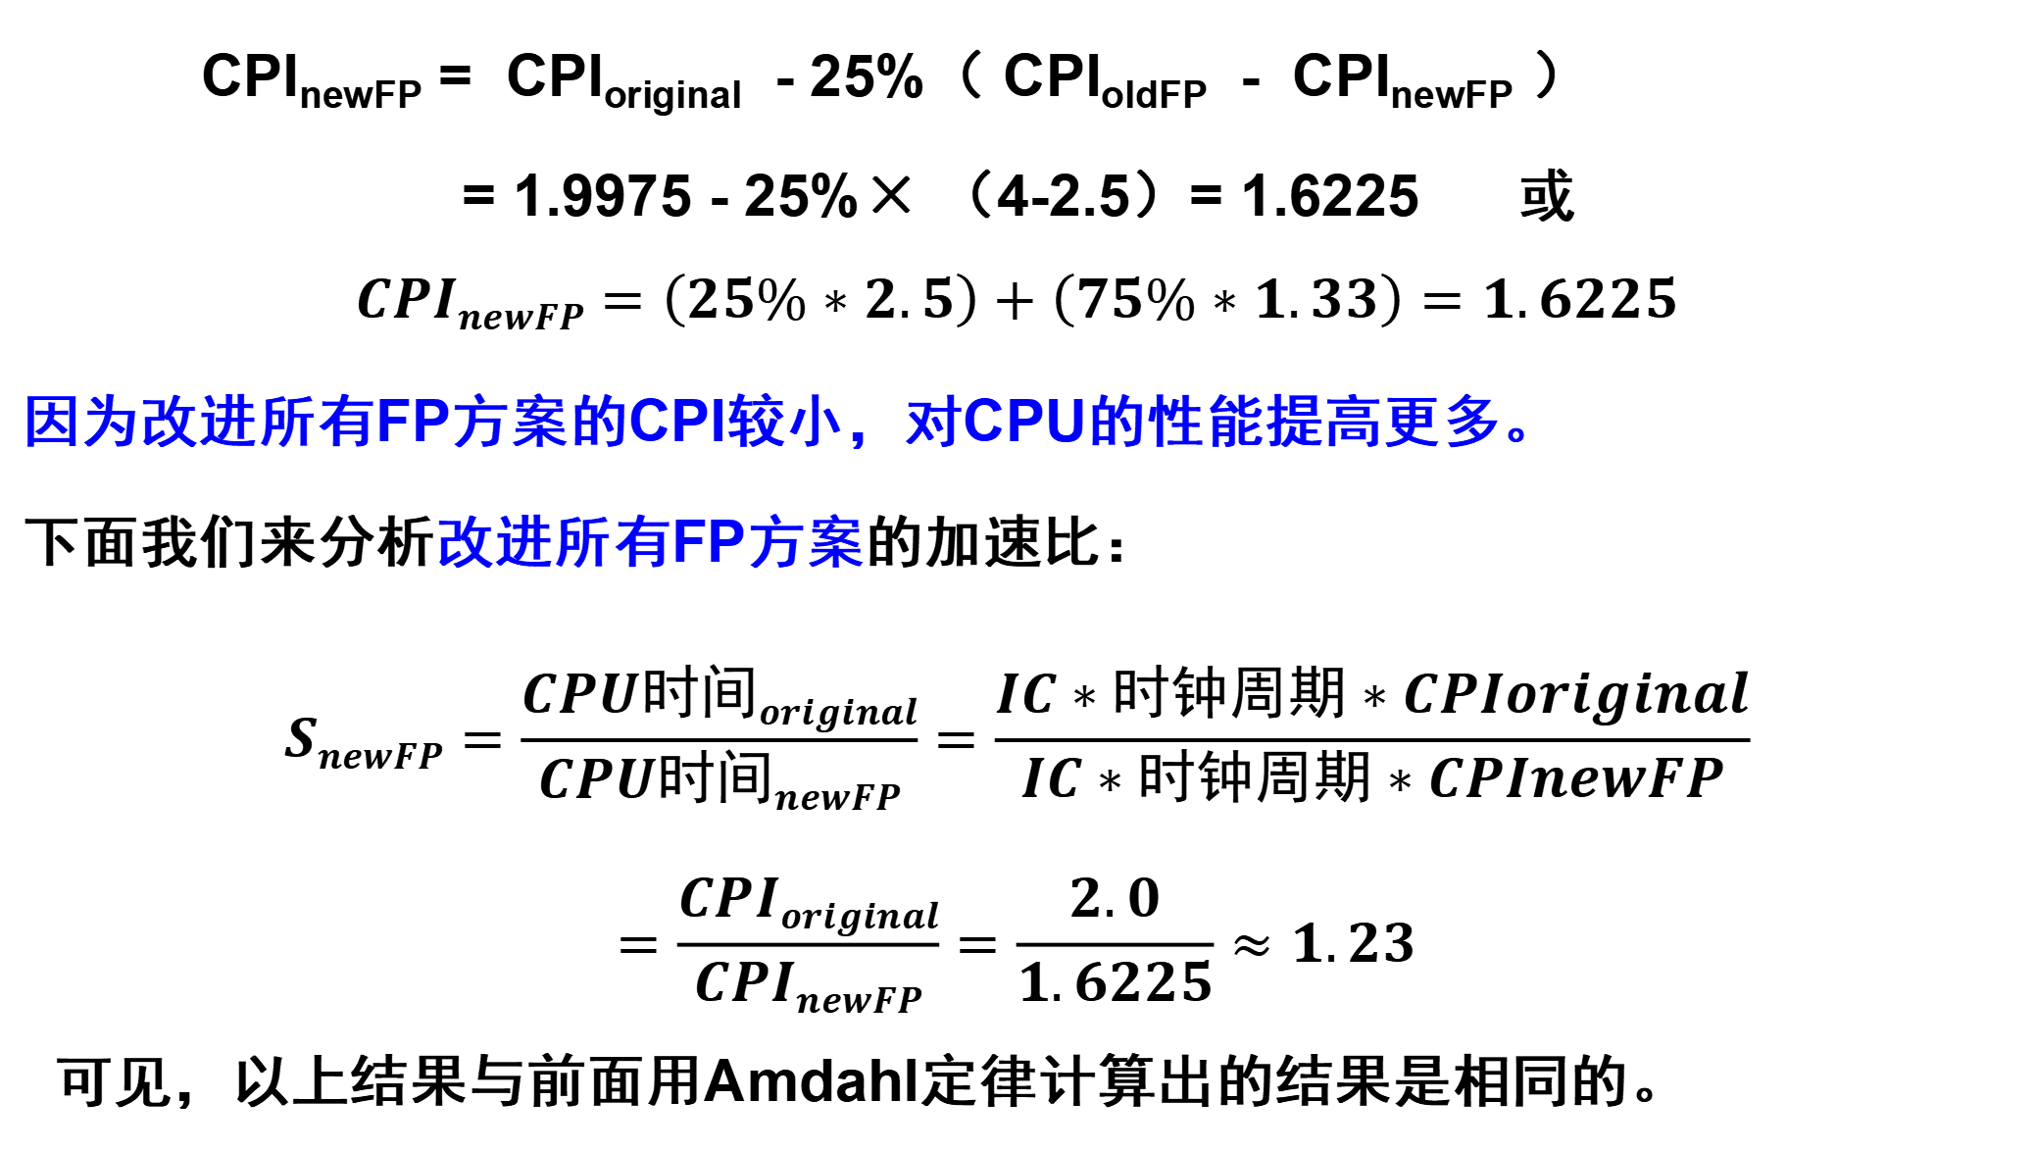
可以用同样的方法计算改进所有FP方案的CPI，或通过将改进FP的CPI值和非FP的CPI值加起来得到。
CPI_{newFP} = CPI_{original} - 25%（ CPI_{oldFP} - CPI_{newFP} ）
= 1.9975 - 25%× （4-2.5）= 1.6225 或
$$CPInewFP=\left(25\%∗2.5\right)+\left(75\%∗1.33\right)=1.6225$$
因为改进所有FP方案的CPI较小，对CPU的性能提高更多。
下面我们来分析改进所有FP方案的加速比：
$$SnewFP=\frac{CPU时间original}{CPU时间newFP}=\frac{IC∗时钟周期∗CPIoriginal}{IC∗时钟周期∗CPInewFP}$$
$$=\frac{CPIoriginal}{CPInewFP}=\frac{2.0}{1.6225}≈1.23$$
可见，以上结果与前面用Amdahl定律计算出的结果是相同的。

Slide 203
第1章 计算机设计基础
1.1 引言
1.2 计算机的分类
1.3 计算机系统结构定义和计算机的设计任务
1.4 实现技术的趋势
1.5 集成电路功耗的趋势
1.6 成本的趋势
1.7 可靠性
1.8 测量、报告和总结计算机性能
1.9 计算机设计的量化原则
1.10 综合：性能和性价比

Slide 204
1.10 综合：性能和性价比
桌面系统的性能和性价比
价格差异大的因素
不同级别的可扩展性
更便宜的磁盘和存储器
不同CPU的价格
软件差异
低端系统在风扇、电源、支持芯片套件方面，使用PC 商品化的配件
商品化

Slide 205
SPEC Power Benchmark
4500
550
710 Intel 12 core
815 AMD 24 core
815 AMD 48 core
4000
815 AMD 48 core W
500
450
3500
815 AMD 24 core W
400
3000
350
ssj_ops/watt
710 Intel 12 core W
2500
300
Watts
2000
250
200
1500
150
1000
100
500
50
0
60% 50% 40%
0
100% 90%
80%
70%
30%
20%
10% Active Idle
Power consumption of server at different workload levels
ssj_ops: server side Java operations

Slide 206
SPEC Power Benchmark
Power consumption of server at different workload levels
ssj_ops: server side Java operations
Performance: ssj_ops/sec
Power: Watts (Joules/sec)
Reference :
Computer Organization and Design: The Hardware / Software Interface (MIPS 5e)

Slide 207
SPECpower_ssj2008 for Xeon X5650
Target Load % | Performance (ssj_ops) | Average Power (watts)
100% | 865,618 | 258
90% | 786,688 | 242
80% | 698,051 | 224
70% | 607,826 | 204
60% | 521,391 | 185
50% | 436,757 | 170
40% | 345,919 | 157
30% | 262,071 | 146
20% | 176,061 | 135
10% | 86,784 | 121
0% | 0 | 80
Overall Sum | 4,787,166 | 1922
∑ssj_ops / ∑power = |  | 2490
ssj_ops: server side Java operations
Reference :
Computer Organization and Design: The Hardware / Software Interface (MIPS 5e)

Slide 208
易犯的错误和谬误
易犯的错误（Pitfall）:
忽视Amdahl’s Law
单点故障：通过观察Amdahl 定律得出一个有关容错系统的经验法则，那就是确保所有组件都有冗余，使单一组件故障不会导致整个系统右机。
故障检测会降低可用性：这种易犯错误在于检测了错误却没有提供纠正错误的机制。

Slide 209
谬误：多处理器是万能钥匙
* ILP实现到达极限，2005生产一芯多核
* 多核简化并行编程，生产简单
硬件提升程序运行速度的时代结束了，需要程序员提高自己程序的并行度。

Slide 210
Fallacy
Hardware enhancements that increase performance improve energy efficiency or are at worst energy neutral.
Esmaeilzadeh et al. [2011] measured SPEC2006 on just one core of a 2.67 GHz Intel Core i7 using Turbo mode. Performance increased by a factor of 1.07 when the clock rate increased to 2.94 GHz (or a factor of 1.10), but the i7 used a factor of 1.37 more joules and a factor of 1.47 more watt-hours!

Slide 211
Fallacy
Benchmarks remain valid indefinitely.
Amazingly, almost 70% of all programs from SPEC2000 or earlier were dropped from the next release.

Slide 212
Fallacy
The rated mean time to failure of disks is 1,200,000 hours or almost 140 years, so disks practically never fail.
Assume 1000 disks with a 1,000,000-hour MTTF and that the disks are used 24 hours a day. If you replaced failed disks with a new one having the same reliability characteristics, the number that would fail in a year (8760 hours) is
$Failed disks=\frac{Number of disks ∗Time period}{MTTF}=\frac{1000 disks ∗8760 hours/disk}{1,000,000 hours/failure}=$9

Slide 213
Fallacy
Peak performance tracks observed performance. The only universally true definition of peak performance is “the performance level a computer is guaranteed not to exceed.” Figure 1.20 shows the percentage of peak performance for four programs on four multiprocessors. It varies from 5% to 58%.
70%
Power4
Itanium 2
NEC Earth Simulator Cray X1
Percentage of peak performance
60%
58%
54%
54%
50%
40%
33%
34%
34%
30%
20%
20%
16%
10%
11%
11%
10%
6%
7%
6%
6% _{5%}
0%
Paratec plasma physics
LBMHD
materials science
Cactus astrophysics
GTC
magnetic fusion

Slide 214
第1章 小结
分类： Flynn’s 分类，市场分类
系统结构的原始定义和现在的定义
了解实现技术、功耗、成本的趋势，可靠性
性能评价指标：响应时间、CPU时间、吞吐量
性能评价方法：基准测试程序，SPEC测试程序集及指标（ SPEC Ratio）
量化：Amdahl定律，CPU时间计算

Slide 215
Homework
1.8
1.12
1.13
1.17
1.试述Flynn 分类的4 种计算机系统结构有何特点。
2.假设高速缓存Cache 工作速度为主存的5 倍，且Cache 被访问命中的概率为90%，则采用Cache 后，能使整个存储系统获得多高的加速比？
3.某工作站采用时钟频率为15 MHz、处理速率为10 MIPS 的处理机来执行一个已知混合程序。假定每次存储器存取为1 个时钟周期延迟，试问：
（1）此计算机的有效CPI 是多少？CPI时间是多少？
（2）假定将处理机的时钟提高到30 MHz，但存储器子系统速率不变。这样，每次存储器存取需要两个时钟周期。如果30%指令每条只需要一次存储存取，而另外5%每条需要两次存储存取，并假定已知混合程序的指令数不变，并与原工作站兼容，试求改进后计算机的CPI 是多少？CPI时间是多少？
4．处理机的时钟30 MHz
指令类型 | CPI | 指令百分比（%）
算术和逻辑 | 1 | 60
高速缓存命中的加载/存储 | 2 | 18
转移 | 4 | 12
高速缓存缺失的加载/存储 | 8 | 10
（1）计算在单处理机上用上述跟踪数据运行程序的平均CPI。
（2）根据（1）所得CPI，计算相应的MIPS 速率。

Slide 216
Homework
1.8 One challenge for architects is that the design created today will require several years of implementation, verification, and testing before appearing on the market. This means that the architect must project what the technology will be like several years in advance. Sometimes, this is difficult to do.
According to the trend in device scaling observed by Moore’s law, the number of transistors on a chip in 2015 should be how many times the number in 2005?
The ability of the microprocessor to ride the improvements in integrated circuit technology led to a higher rate of performance improvement—roughly 35% growth per year.
Integrated circuit logic technology—Transistor density increases by about 35% per year.
(1.35)¹⁰ = approximately 20.1

Slide 217
Homework
1.8 One challenge for architects is that the design created today will require several years of implementation, verification, and testing before appearing on the market. This means that the architect must project what the technology will be like several years in advance. Sometimes, this is difficult to do.
The increase in clock rates once mirrored this trend. Had clock rates continued to climb at the same rate as in the 1990s, approximately how fast would clock rates be in 2015?
3200 × (1.4)¹² = approximately 181,420.5

Slide 218
Homework
1.8 One challenge for architects is that the design created today will require several years of implementation, verification, and testing before appearing on the market. This means that the architect must project what the technology will be like several years in advance. Sometimes, this is difficult to do.
At the current rate of increase, what are the clock rates now projected to be in 2015?
3200 × (1.01)¹² = approximately 3605.8

Slide 219
Homework
1.8 One challenge for architects is that the design created today will require several years of implementation, verification, and testing before appearing on the market. This means that the architect must project what the technology will be like several years in advance. Sometimes, this is difficult to do.
What has limited the rate of growth of the clock rate, and what are architects doing with the extra transistors now to increase performance?
Power density, which is the power consumed over the increasingly small area, has created too much heat for heat sinks to dissipate. This has limited the activity of the transistors on the chip. Instead of increasing the clock rate, manufacturers are placing multiple cores on the chip.

Slide 220
Homework
1.8 One challenge for architects is that the design created today will require several years of implementation, verification, and testing before appearing on the market. This means that the architect must project what the technology will be like several years in advance. Sometimes, this is difficult to do.
According to the trend in device scaling observed by Moore’s law, the number of transistors on a chip in 2015 should be how many times the number in 2005?
The increase in clock rates once mirrored this trend. Had clock rates continued to climb at the same rate as in the 1990s, approximately how fast would clock rates be in 2015?
At the current rate of increase, what are the clock rates now projected to be in 2015?
What has limited the rate of growth of the clock rate, and what are architects doing with the extra transistors now to increase performance?
The rate of growth for DRAM capacity has also slowed down. For 20 years, DRAM capacity improved by 60% each year. That rate dropped to 40% each year and now improvement is 25 to 40% per year. If this trend continues, what will be the approximate rate of growth for DRAM capacity by 2020?
e. Anything in the 15–24% range would be a reasonable conclusion based on the decline in the rate over history. As the sudden stop in clock rate shows, though, even the declines do not always follow predictions.

Slide 221
Homework
1.12 In a server farm such as that used by Amazon or eBay, a single failure does not cause the entire system to crash. Instead, it will reduce the number of requests that can be satisfied at any one time.
a. If a company has 10,000 computers, each with a MTTF of 35 days, and it experiences catastrophic failure only if 1/3 of the computers fail, what is the MTTF for the system?
b. If it costs an extra $1000, per computer, to double the MTTF, would this be a good business decision? Show your work.
c. Figure 1.3 shows, on average, the cost of downtimes, assuming that the cost is equal at all times of the year. For retailers, however, the Christmas season is the most profitable (and therefore the most costly time to lose sales). If a catalog sales center has twice as much traffic in the fourth quarter as every other quarter, what is the average cost of downtime per hour during the fourth quarter and the rest of the year?
a. 35/10000 × 3333 = 11.67 days
b. There are several correct answers. One would be that, with the current system, one computer fails approximately every 5 minutes. 5 minutes is unlikely to be enough time to isolate the computer, swap it out, and get the computer back on line again. 10 minutes, however, is much more likely. In any case, it would greatly extend the amount of time before 1/3 of the computers have failed at once. Because the cost of downtime is so huge, being able to extend this is very valuable.
c. $90,000 = (x + x + x + 2x)/4
$360,000 = 5x
$72,000 = x
4th quarter = $144,000/hr

Slide 222
Homework
1.13 Your company is trying to choose between purchasing the Opteron or Itanium 2. You have analyzed your company’s applications, and 60% of the time it will be running applications similar to wupwise, 20% of the time applications similar to ammp, and 20% of the time applications similar to apsi.
a. If you were choosing just based on overall SPEC performance, which would you choose and why?
b. What is the weighted average of execution time ratios for this mix of applications for the Opteron and Itanium 2?
c. What is the speedup of the Opteron over the Itanium 2?
Itanium, because it has a lower overall execution time.
Opteron: 0.6 × 0.92 + 0.2 × 1.03 + 0.2 × 0.65 = 0.888
1/0.888 = 1.126

Slide 223
Homework
1.17 Your company has just bought a new Intel Core i5 dual-core processor, and you have been tasked with optimizing your software for this processor. You will run two applications on this dual core, but the resource requirements are not equal. The first application requires 80% of the resources, and the other only 20% of the resources. Assume that when you parallelize a portion of the program, the speedup for that portion is 2.
a. Given that 40% of the first application is parallelizable, how much speedup would you achieve with that application if run in isolation?
b. Given that 99% of the second application is parallelizable, how much speedup would this application observe if run in isolation?
c. Given that 40% of the first application is parallelizable, how much overall system speedup would you observe if you parallelized it?
d. Given that 99% of the second application is parallelizable, how much overall system speedup would you observe if you parallelized it?
a. 1/(0.6 + 0.4/2) = 1.25
b. 1/(0.01 + 0.99/2) = 1.98
c. 1/(0.2 + 0.8 × 0.6 + 0.8 × 0.4/2) = 1/(.2 + .48 + .16) = 1.19
d. 1/(0.8 + 0.2 × .01 + 0.2 × 0.99/2) = 1/(0.8 + 0.002 + 0.099) = 1.11

Slide 224
Homework
1.试述Flynn 分类的4 种计算机系统结构有何特点。
Flynn按照指令流和数据流两种不同的组合，把计算机系统的结构分为以下4 类：
（1）单指令流单数据流SISD（Single Instruction Stream Single Datastream），SISD 是传统的顺序处理计算机；
（2）单指令流多数据流SIMD（Single Instruction Stream Multiple Datastream），SIMD 以阵列处理机为代表；
（3）多指令流单数据流MISD（Multiple Instruction Stream Single Datastream），MISD 实际代表何种计算机，存在着不同的看法；
（4）多指令流多数据流MIMD（Multiple Instruction Stream Multiple Datastream），多处理机与多计算机系统属于MIMD 结构。
单指令流单数据流（SingleInstructionStreamSingleDataStream，SISD）
SISD其实就是传统的顺序执行的单处理器计算机，其指令部件每次只对一条指令进行译码，并只对一个操作部件分配数据。
单指令流多数据流（SingleInstructionStreamMultipleDataStream，SIMD）
SIMD以并行处理机为代表，结构如图，并行处理机包括多个重复的处理单元PU1～PUn，由单一指令部件控制，按照同一指令流的要求为它们分配各自所需的不同的数据。
多指令流单数据流（MultipleInstructionStreamSingleDataStream，MISD）
MISD的结构，它具有n个处理单元，按n条不同指令的要求对同一数据流及其中间结果进行不同的处理。一个处理单元的输出又作为另一个处理单元的输入。
多指令流多数据流（MultipleInstructionStreamMultipleDataStream，MIMD）
MIMD的结构，它是指能实现作业、任务、指令等各级全面并行的多机系统，多处理机就属于MIMD。

Slide 225
Homework
2.假设高速缓存Cache 工作速度为主存的5 倍，且Cache 被访问命中的概率为90%，则采用Cache 后，能使整个存储系统获得多高的加速比？
加速比 = 1/(1-0.9 +0.9/5) = 25/7

Slide 226
Homework
3.某工作站采用时钟频率为15 MHz、处理速率为10 MIPS 的处理机来执行一个已知混合程序。假定每次存储器存取为1 个时钟周期延迟，试问：
（1）此计算机的有效CPI 是多少？CPI时间是多少？
（2）假定将处理机的时钟提高到30 MHz，但存储器子系统速率不变。这样，每次存储器存取需要两个时钟周期。如果30%指令每条只需要一次存储存取，而另外5%每条需要两次存储存取，并假定已知混合程序的指令数不变，并与原工作站兼容，试求改进后计算机的CPI 是多少？CPI时间是多少？
（1）CPI = 一个程序的CPU 时钟周期数/ IC = 时钟频率/MIPS =15/10 = 1.5
CPI时间是1.5*（1/15）us = 0.1us
（2）由第一问可得原始CPI 为1.5 ，改进后一次访存操作需要2 个时钟周期，比改进前每次访存多了1 个时钟周期；
由于有30% 的指令由于需要1 次访存，所以它们的时钟周期数需要加1；
有5% 的指令由于需要2 次访存，所以它们的时钟周期数需要加2.
所以可得 CPI new = CPI original + 30%*1 + 5%*2 = 1.5 + 0.3 + 0.1 = 1.9
改进后CPI new的时间：1.9 *（1/30）us = 0.0627us

Slide 227
Homework
4．处理机的时钟30 MHz
指令类型 | CPI | 指令百分比（%）
算术和逻辑 | 1 | 60
高速缓存命中的加载/存储 | 2 | 18
转移 | 4 | 12
高速缓存缺失的加载/存储 | 8 | 10
（1）计算在单处理机上用上述跟踪数据运行程序的平均CPI。
（2）根据（1）所得CPI，计算相应的MIPS 速率。
平均CPI = 1*60% + 2*18% + 4*12% + 8*10% = 2.24
MIPS = 时钟周期/CPI = 30M/2.24 = 13.4

